Slide 1
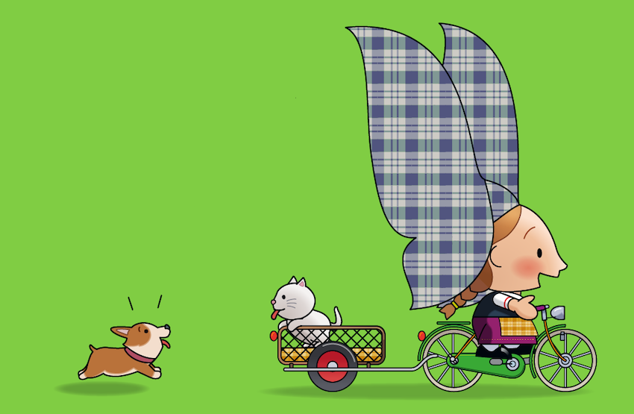



Ce ne sont pas les rues, c'est là où les rues vous mènent qui sont importantes.
Bruce Davidson
L’instant
Photos prises
par différents touristes
pour le plaisir du partage
Pêle – mêle
du nord au sud
2
Découverte
de l'alsace par des touristes

Slide 2
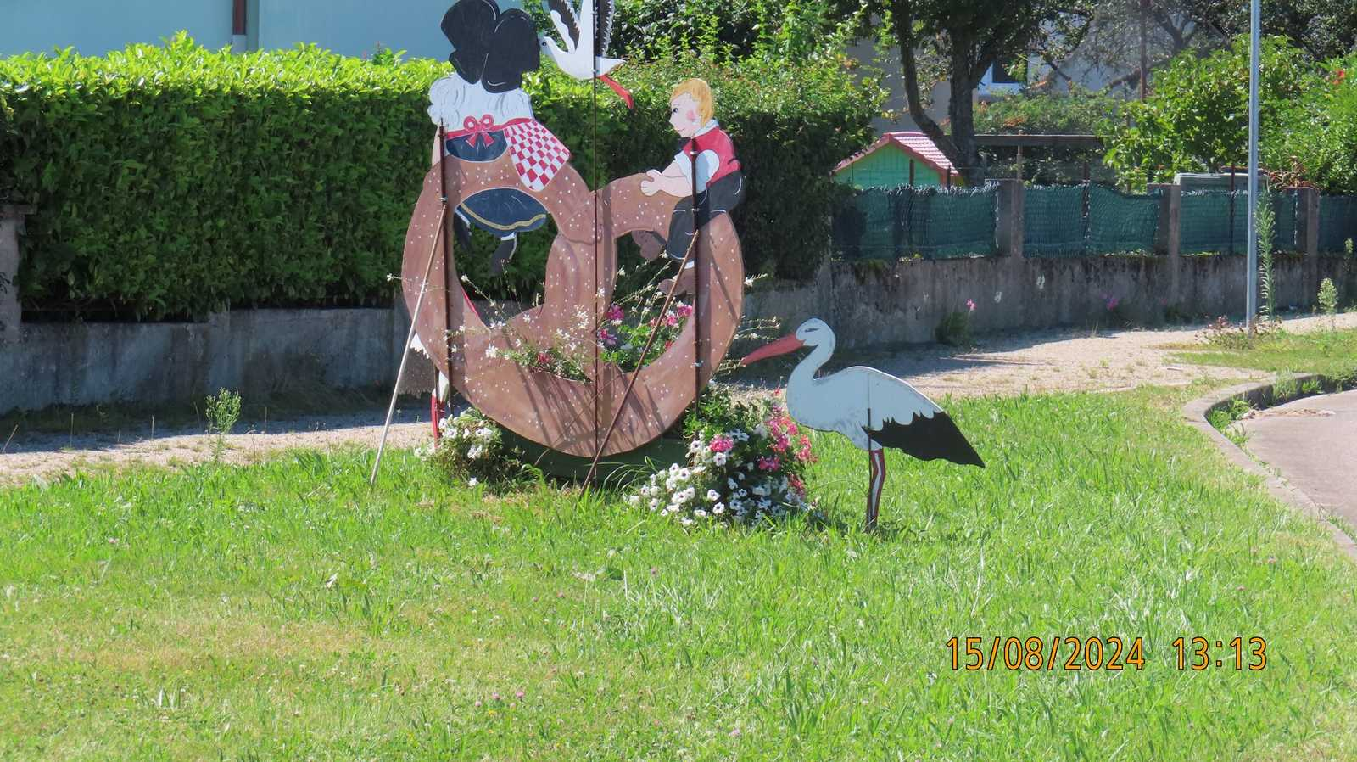

Slide 3
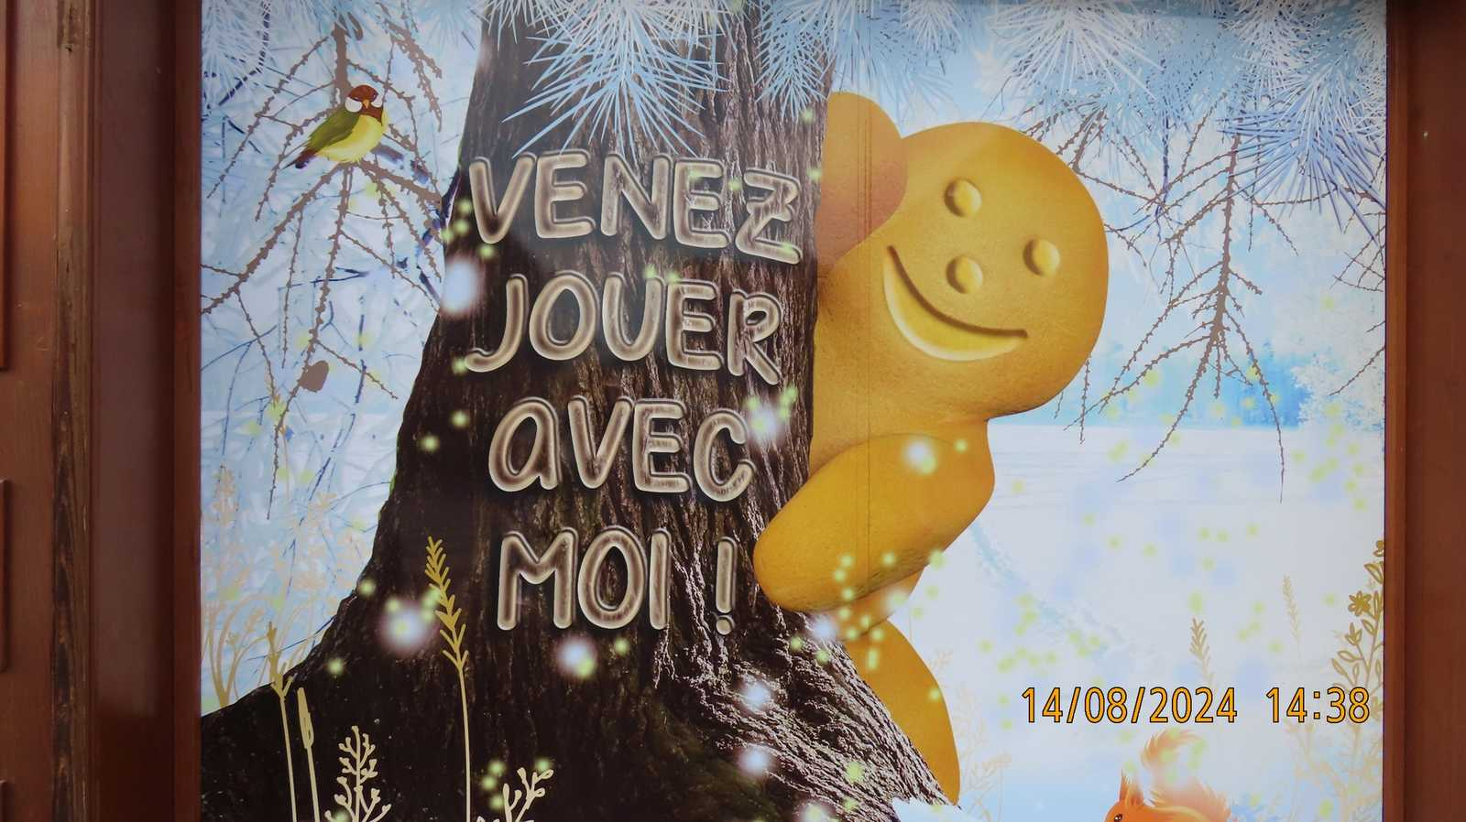

Slide 4
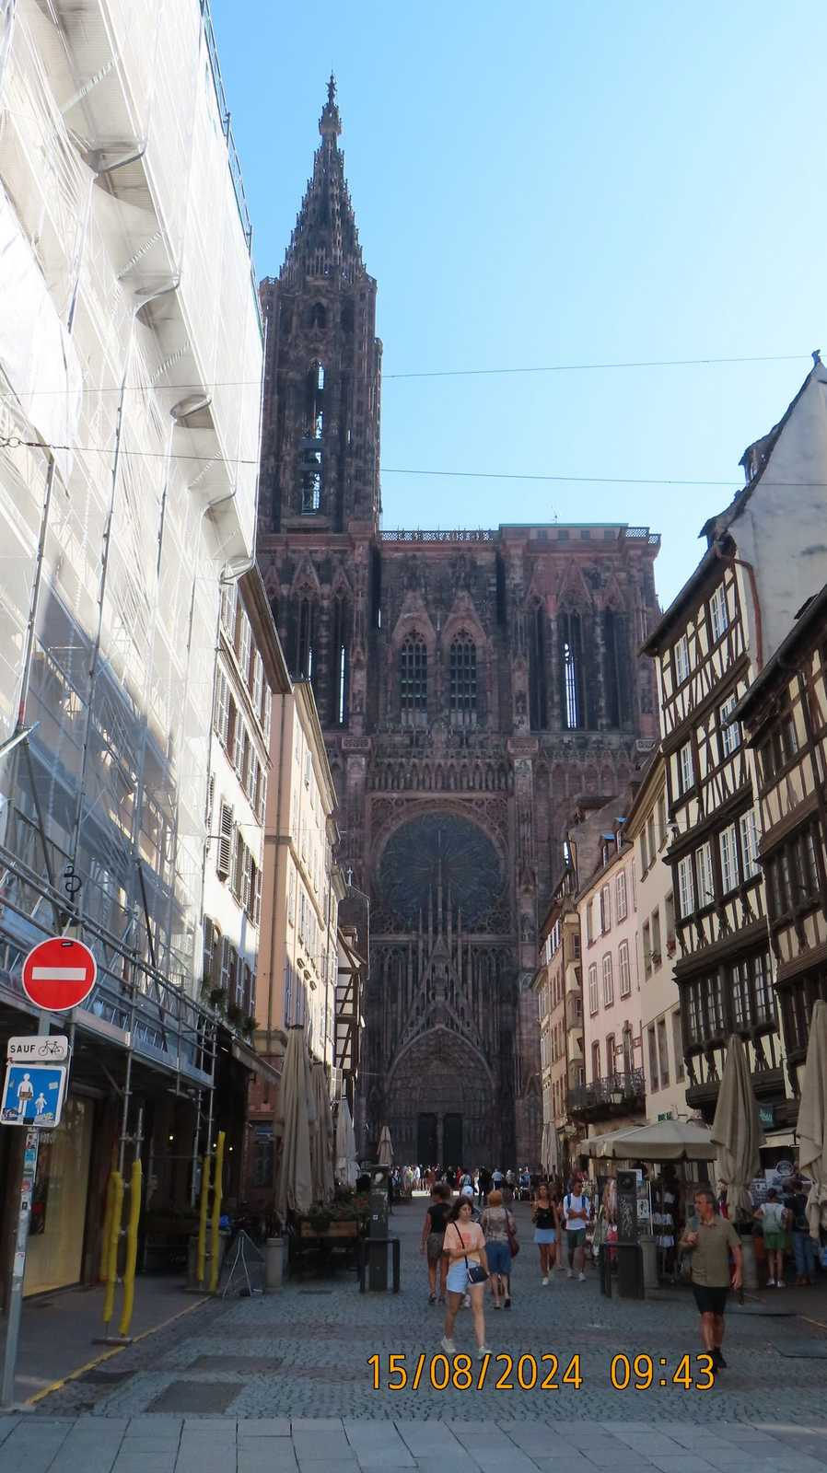
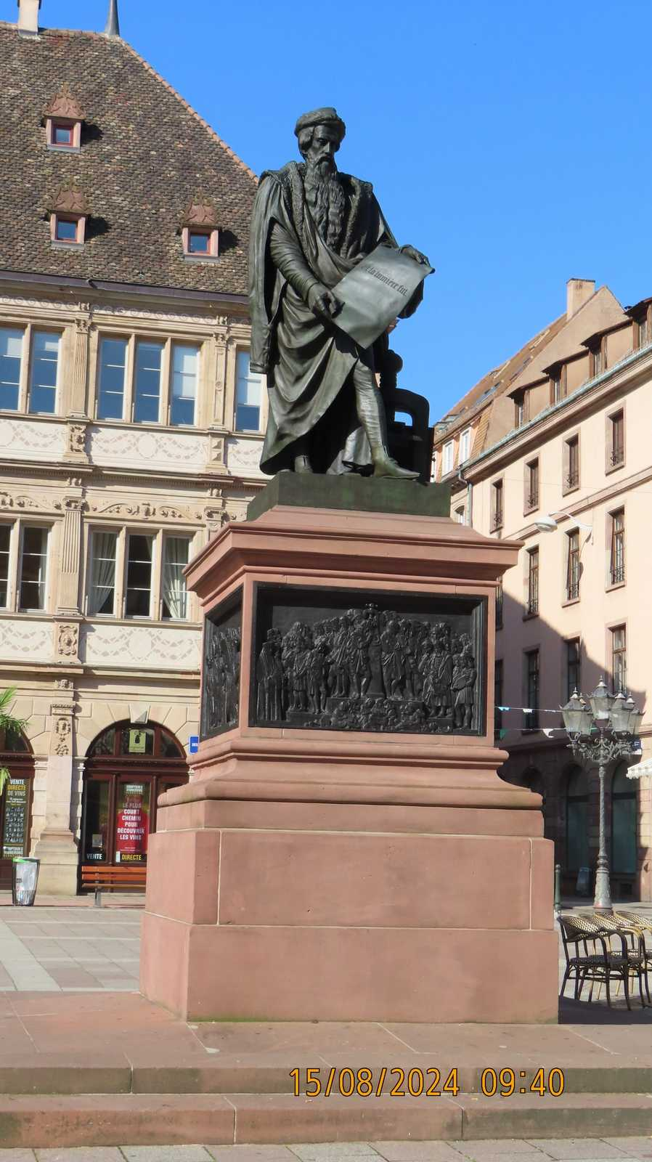
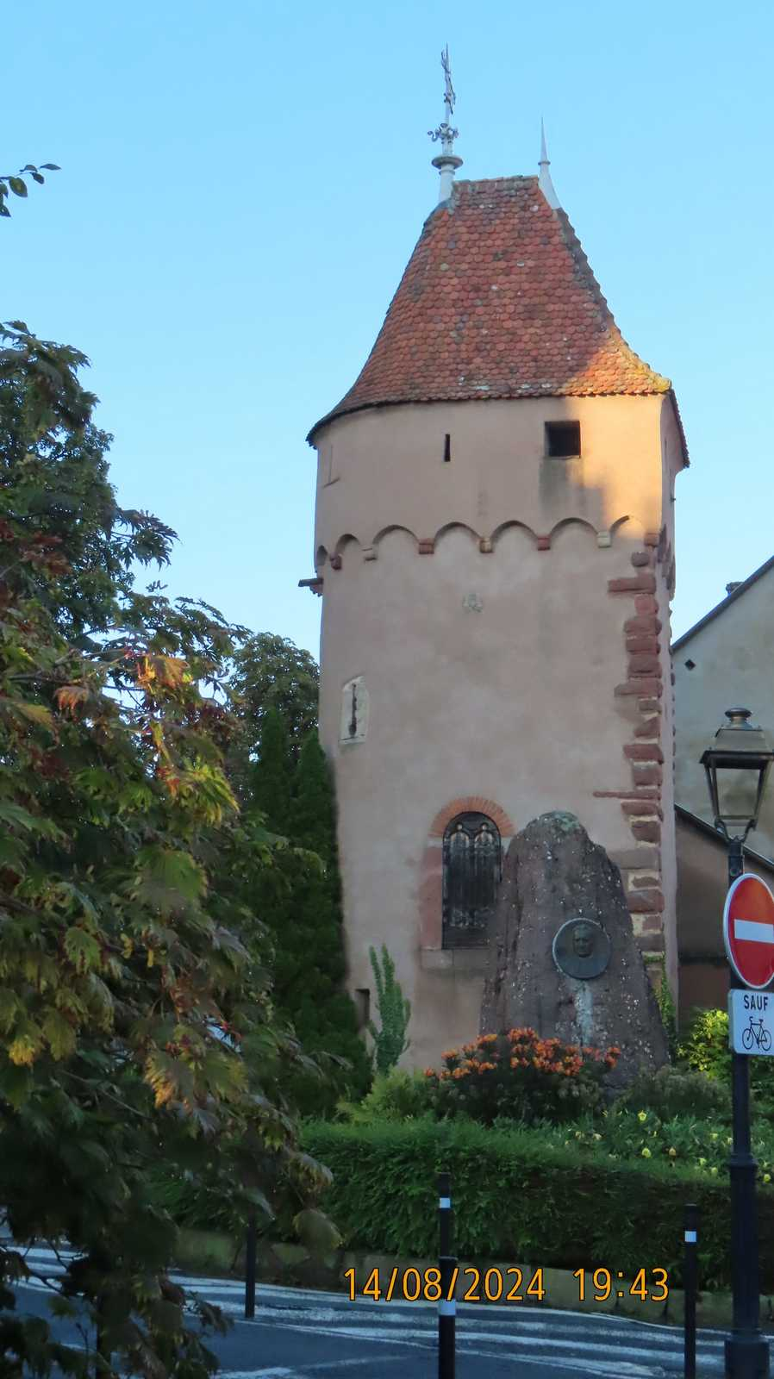
Strasbourg Place
Gutenberg
Obernai
Strasbourg

Slide 5
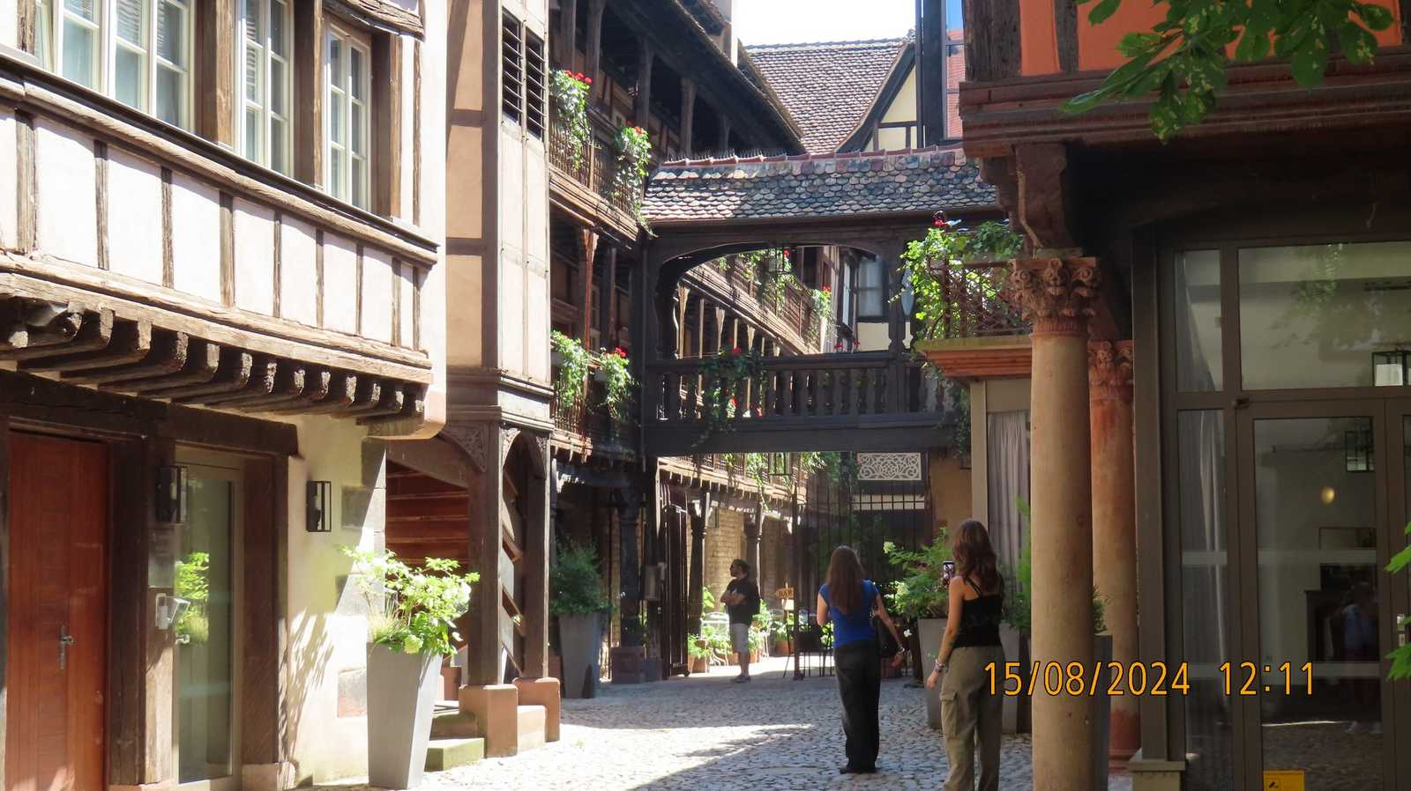
Strasbourg
Cour du Corbeau

Slide 6
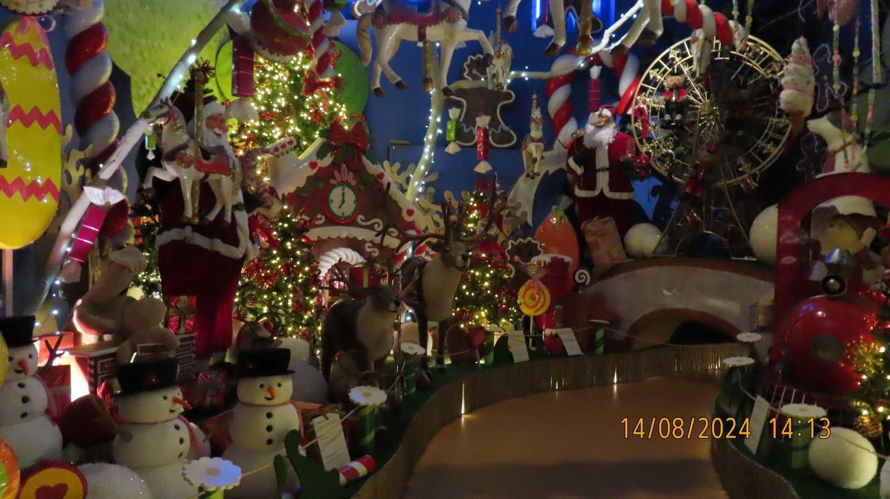

Slide 7
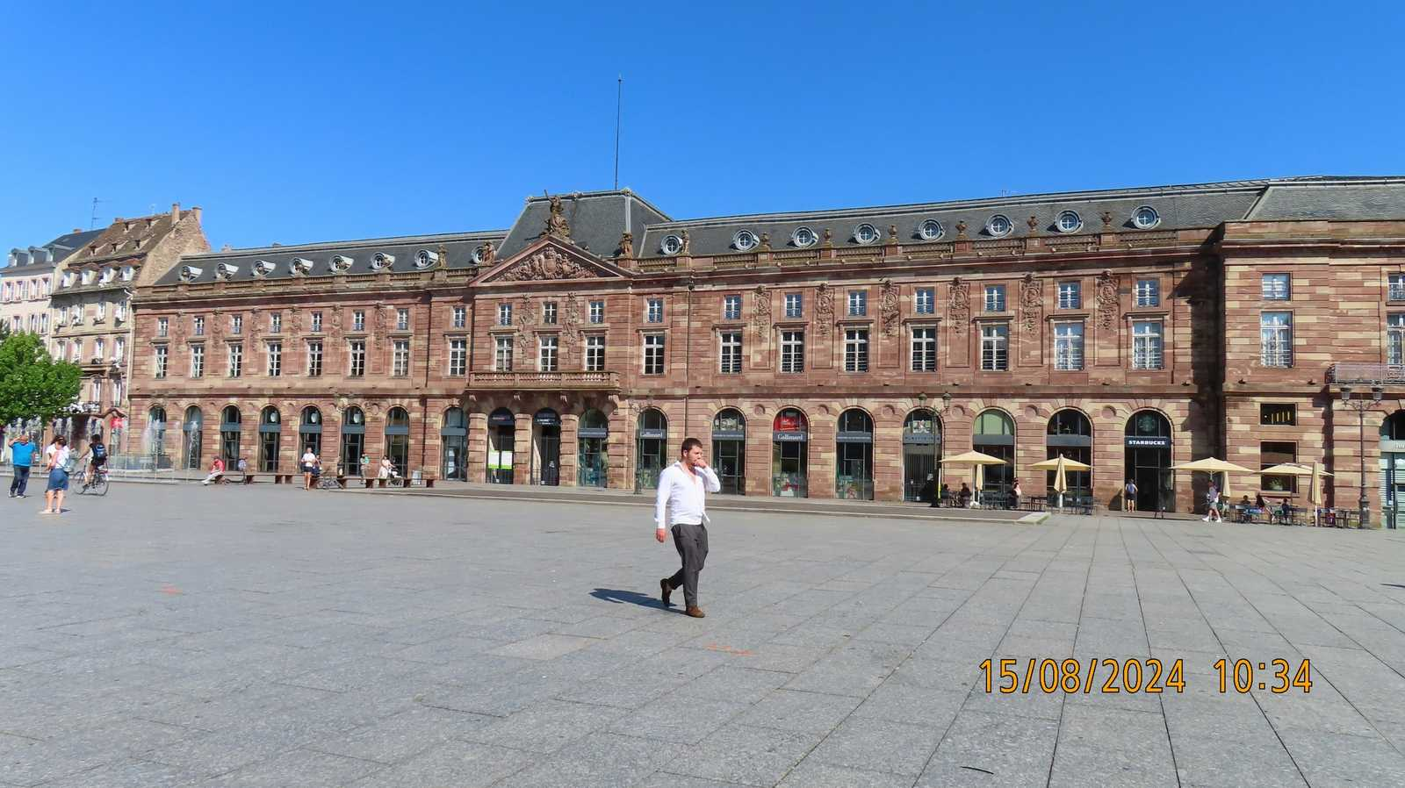
Strasbourg place Kléber

Slide 8
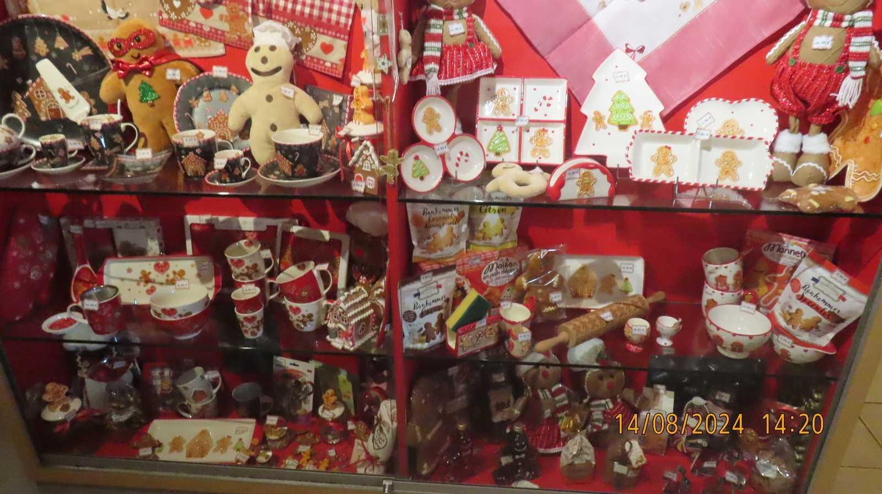

Slide 9
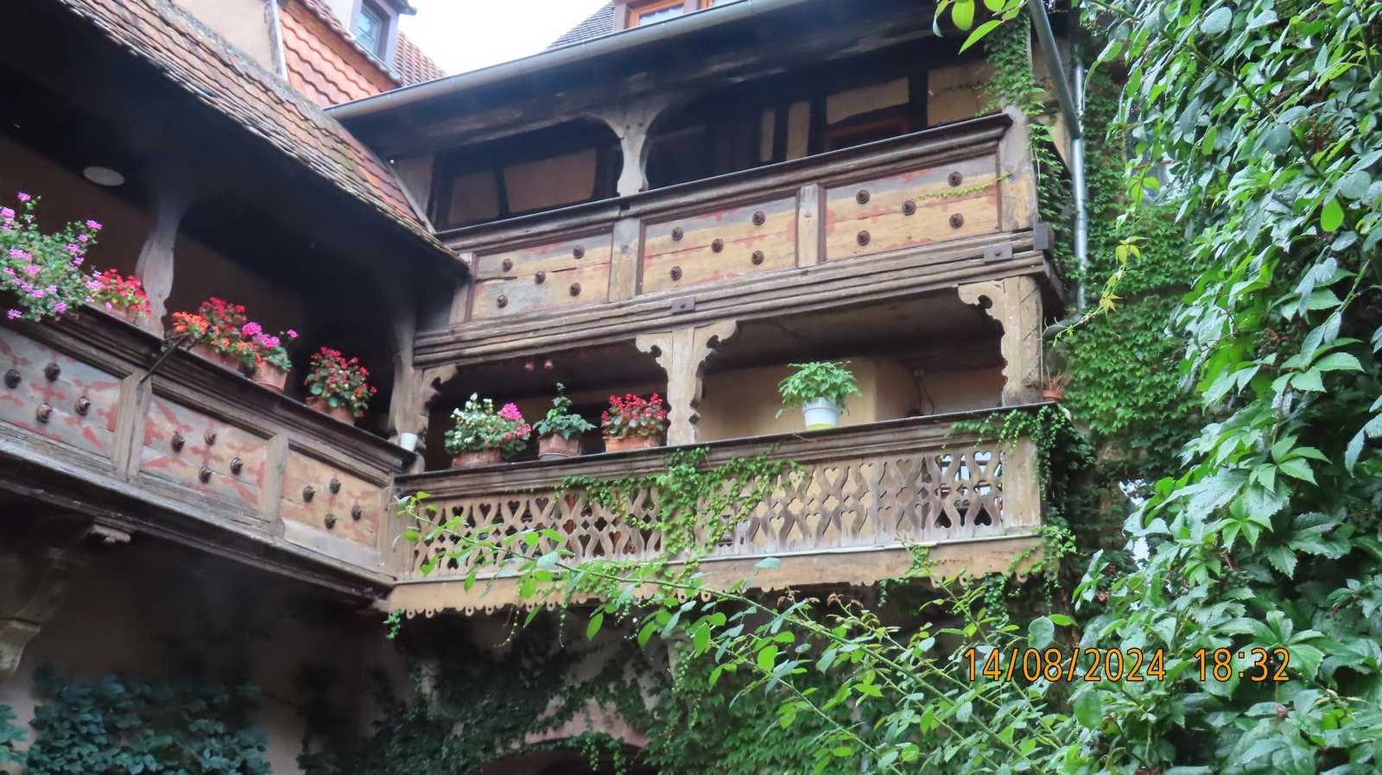
Strasbourg
Cour du Corbeau

Slide 10
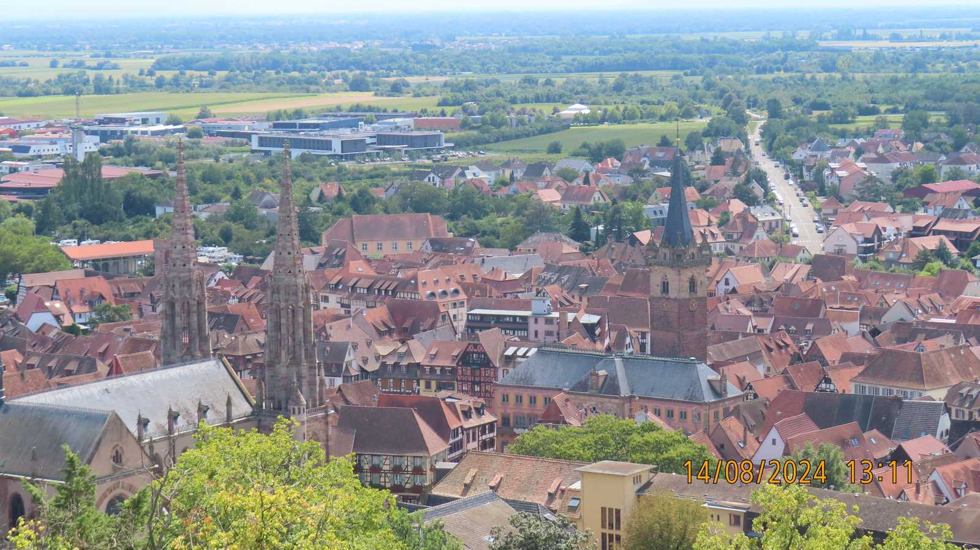
Obernai

Slide 11
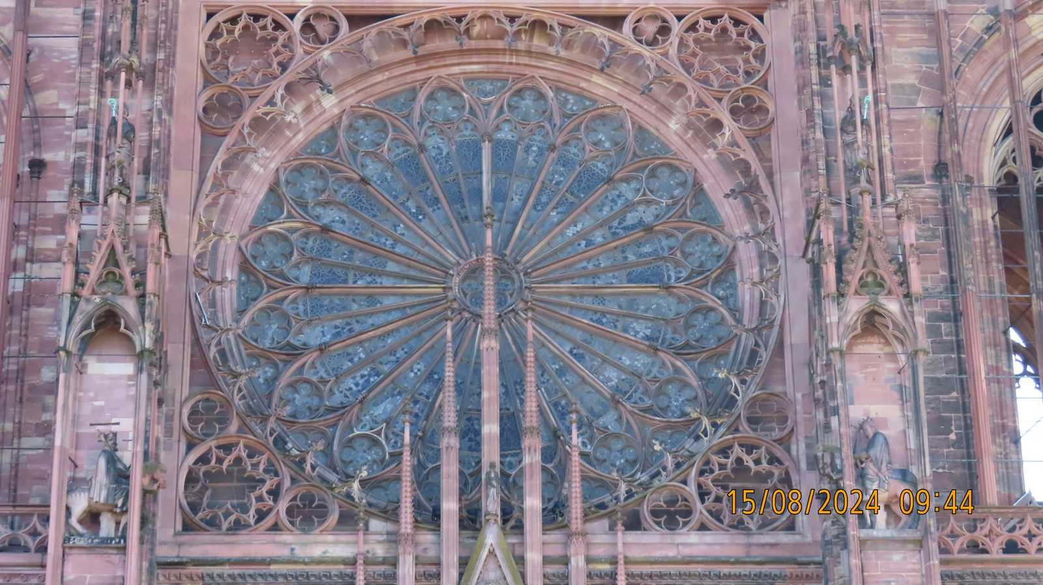
Strasbourg cathédrale

Slide 12
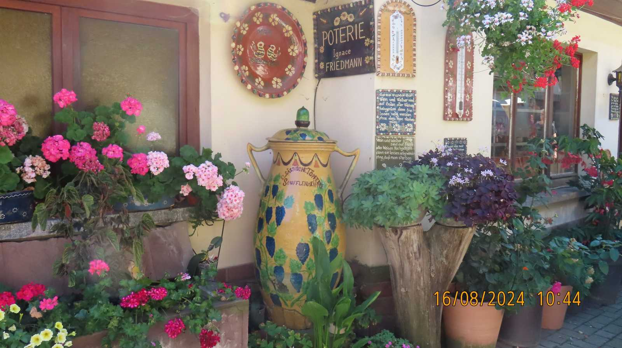
Soufflenheim village potiers

Slide 13
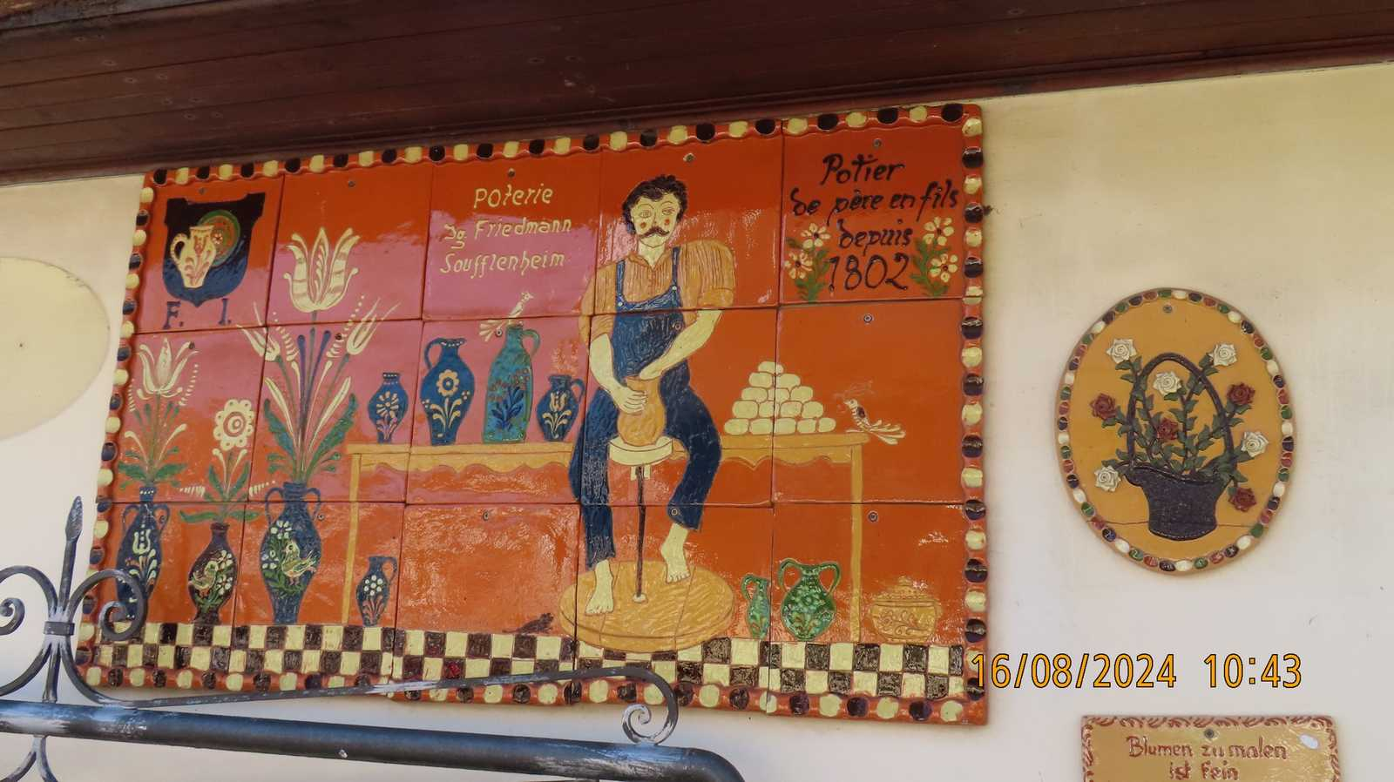
Soufflenheim village potiers

Slide 14
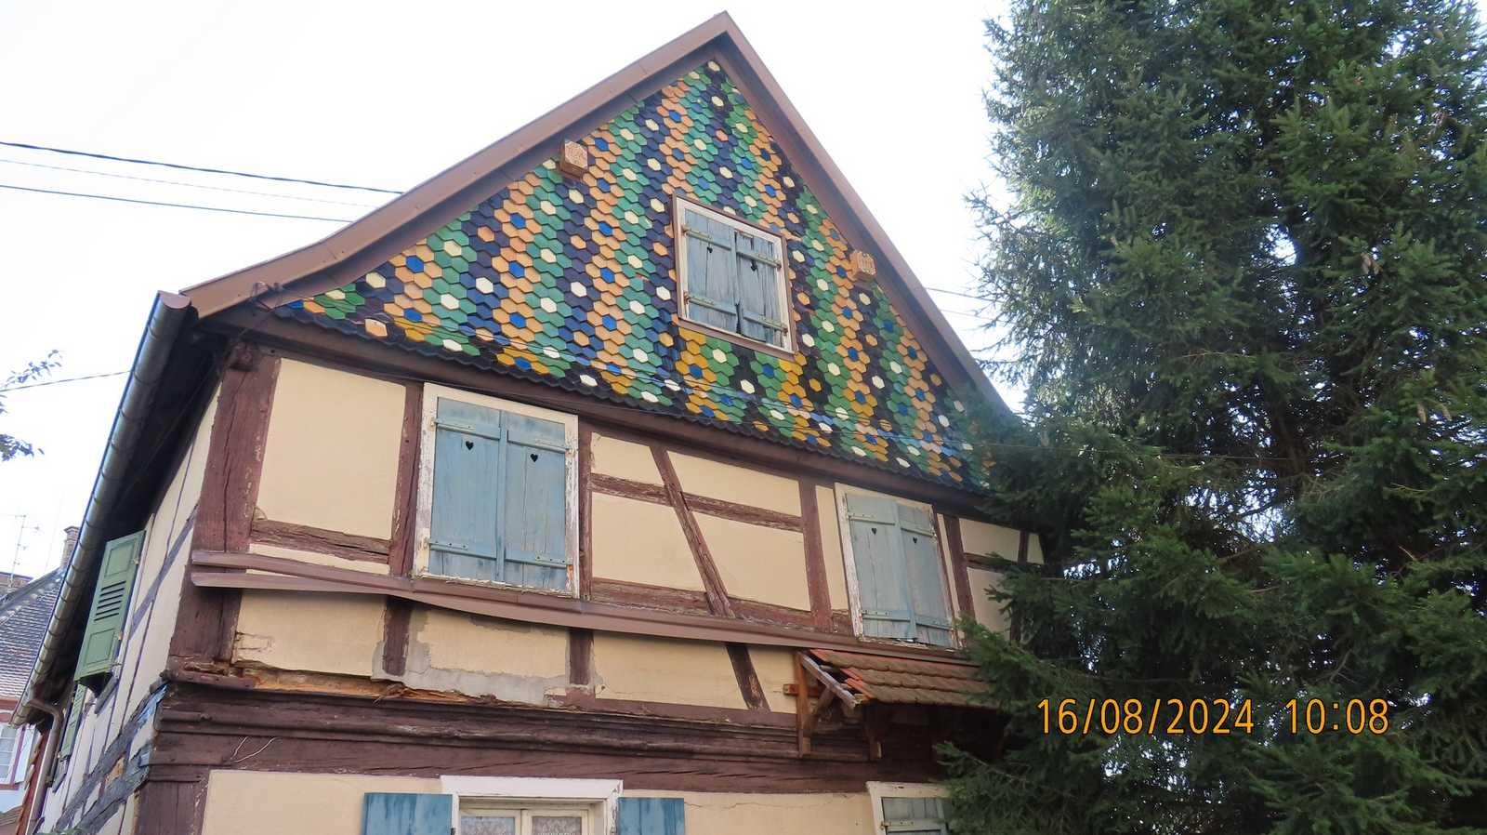
Soufflenheim village potiers

Slide 15
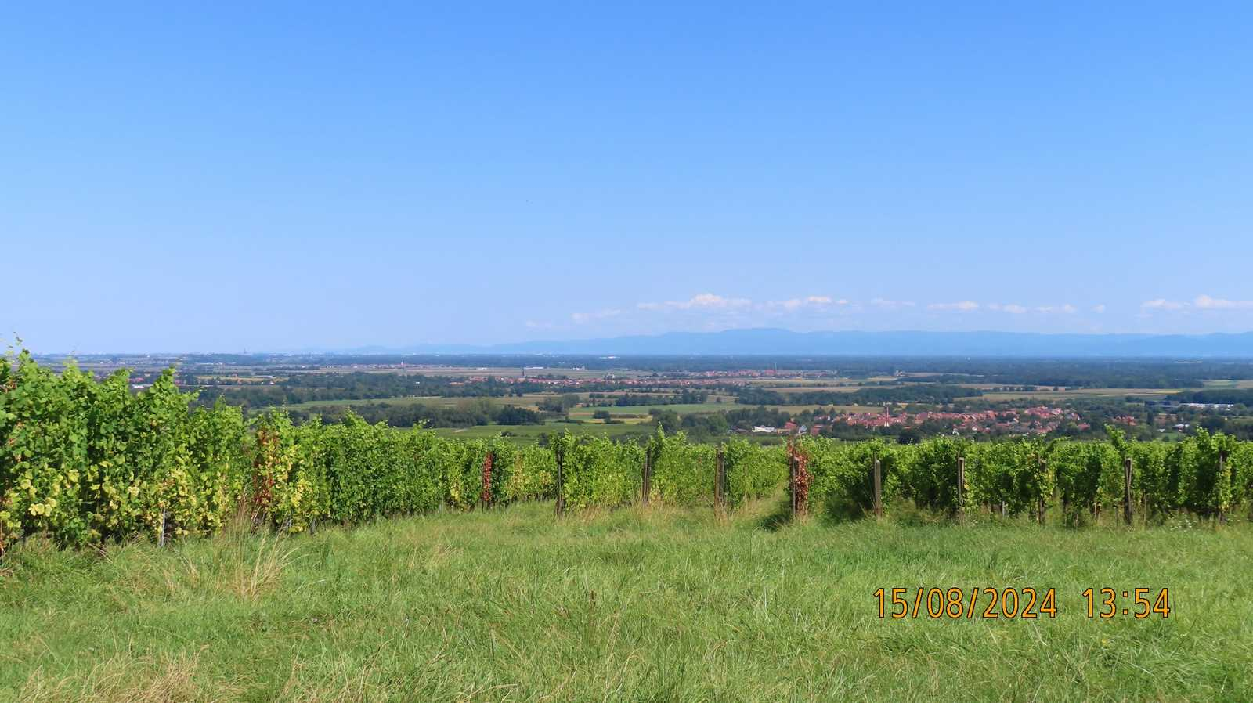

Slide 16
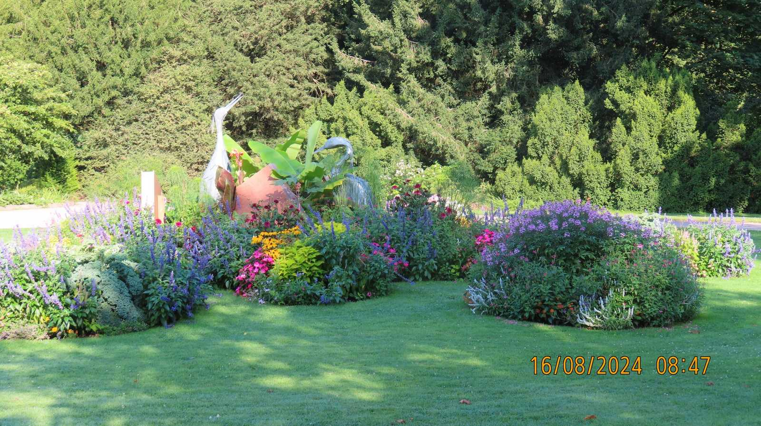
Strasbourg Parc Orangerie

Slide 17
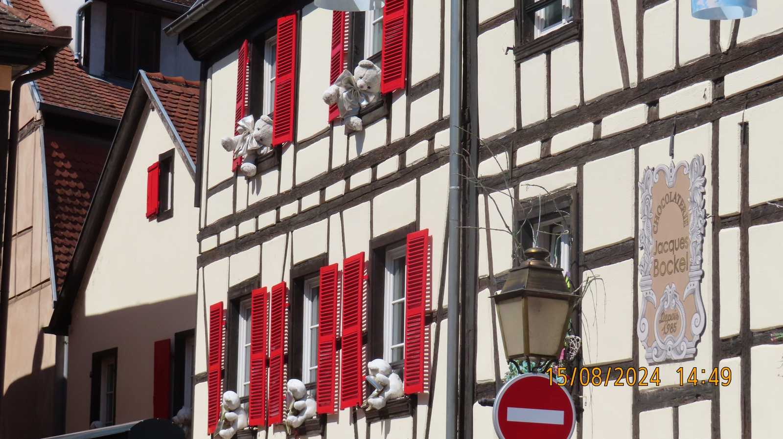

Slide 18
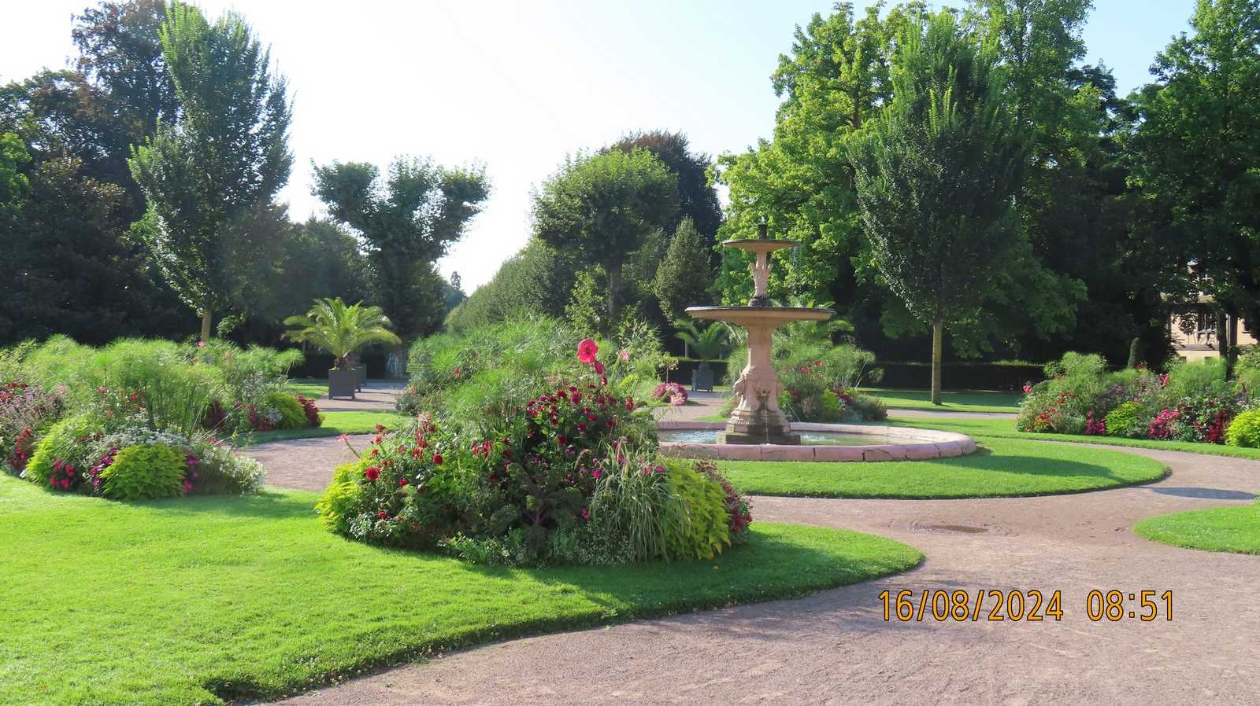
Strasbourg Parc Orangerie

Slide 19
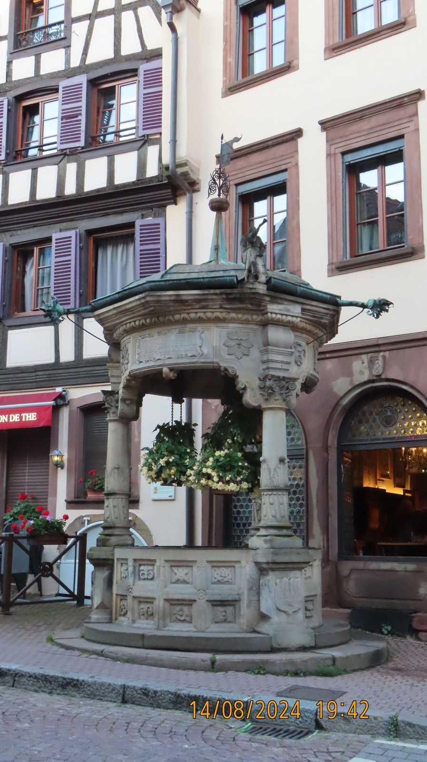
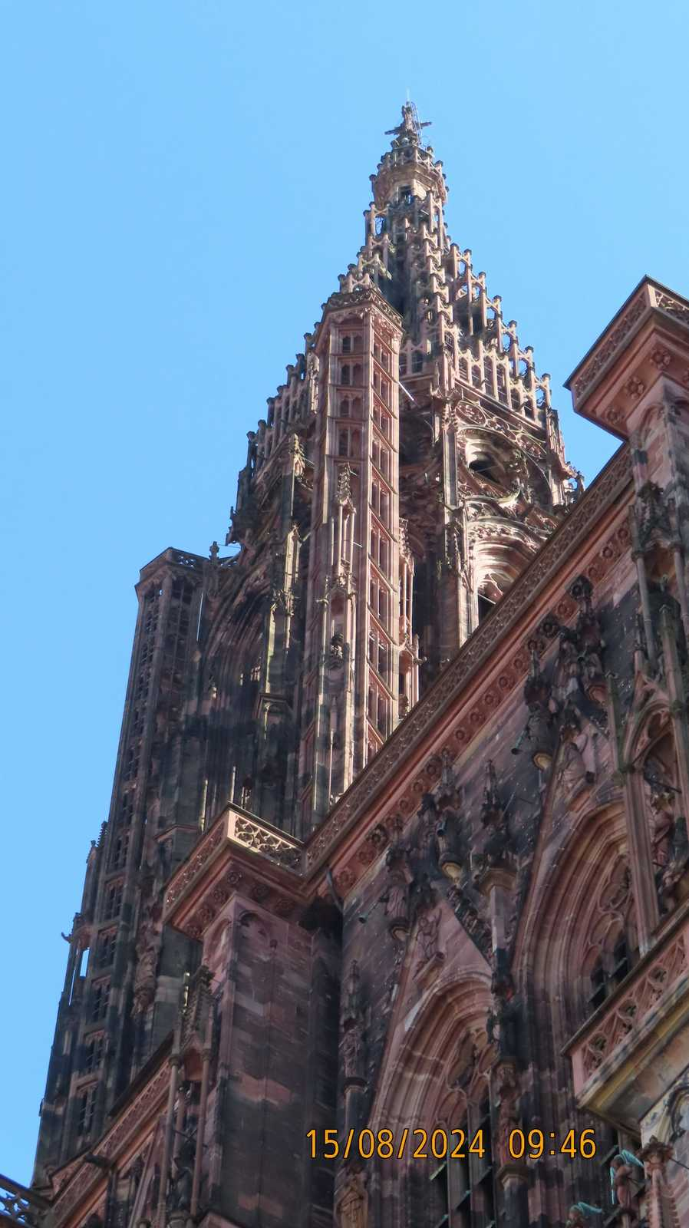
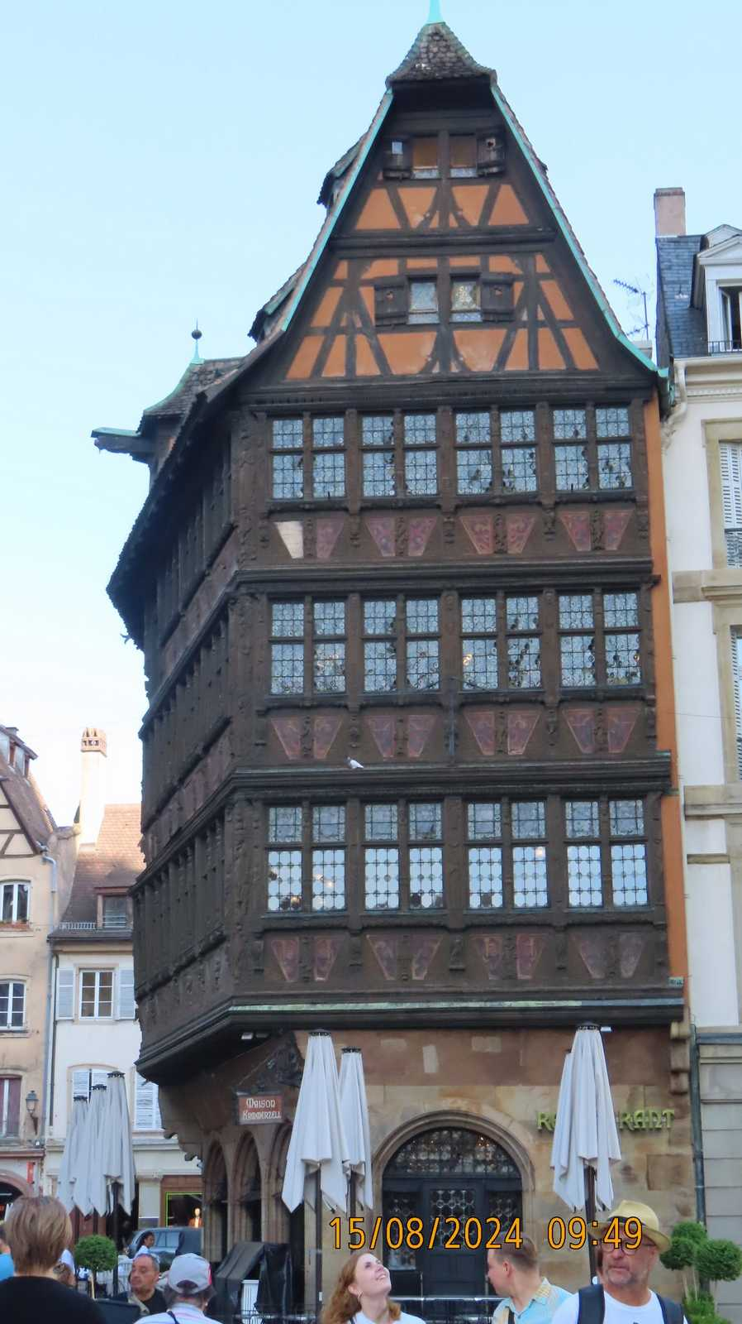
Strasbourg
Strasbourg
Obernai

Slide 20
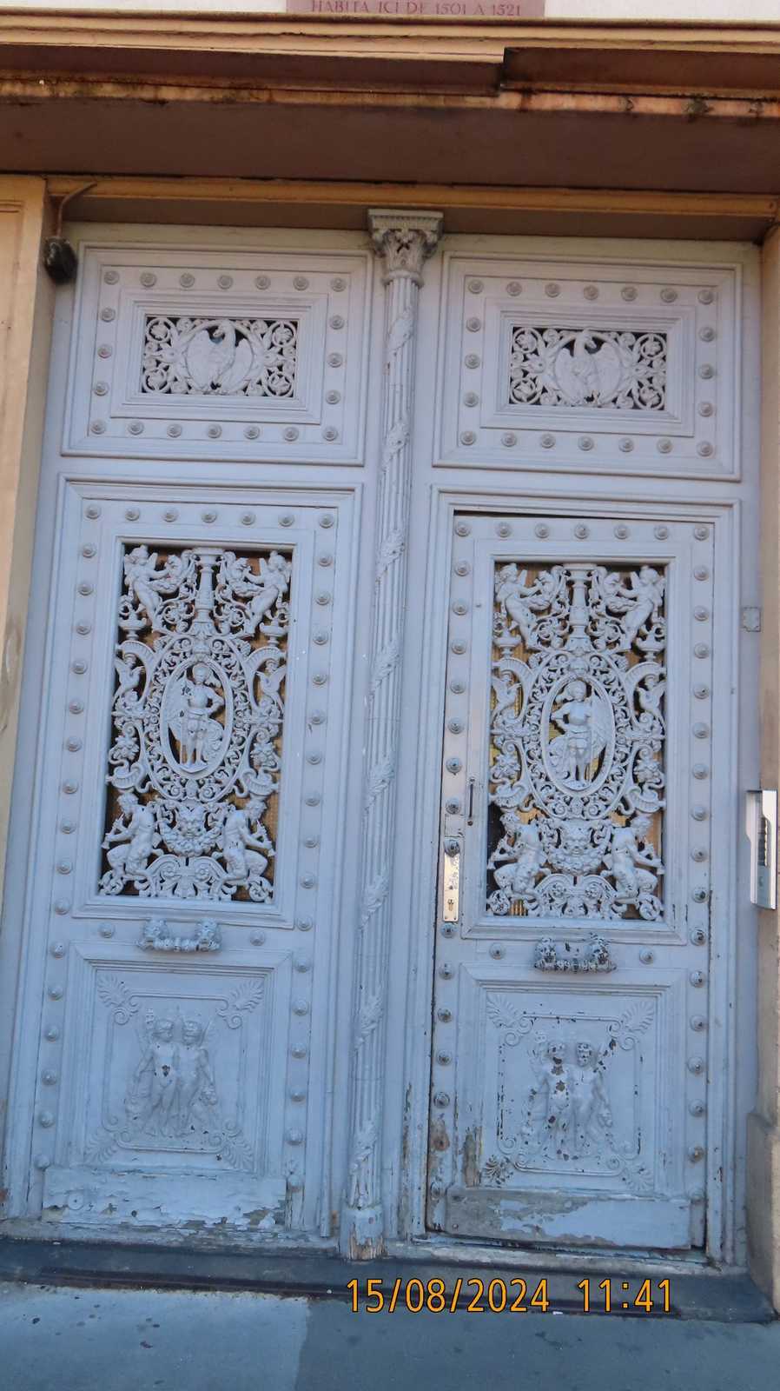
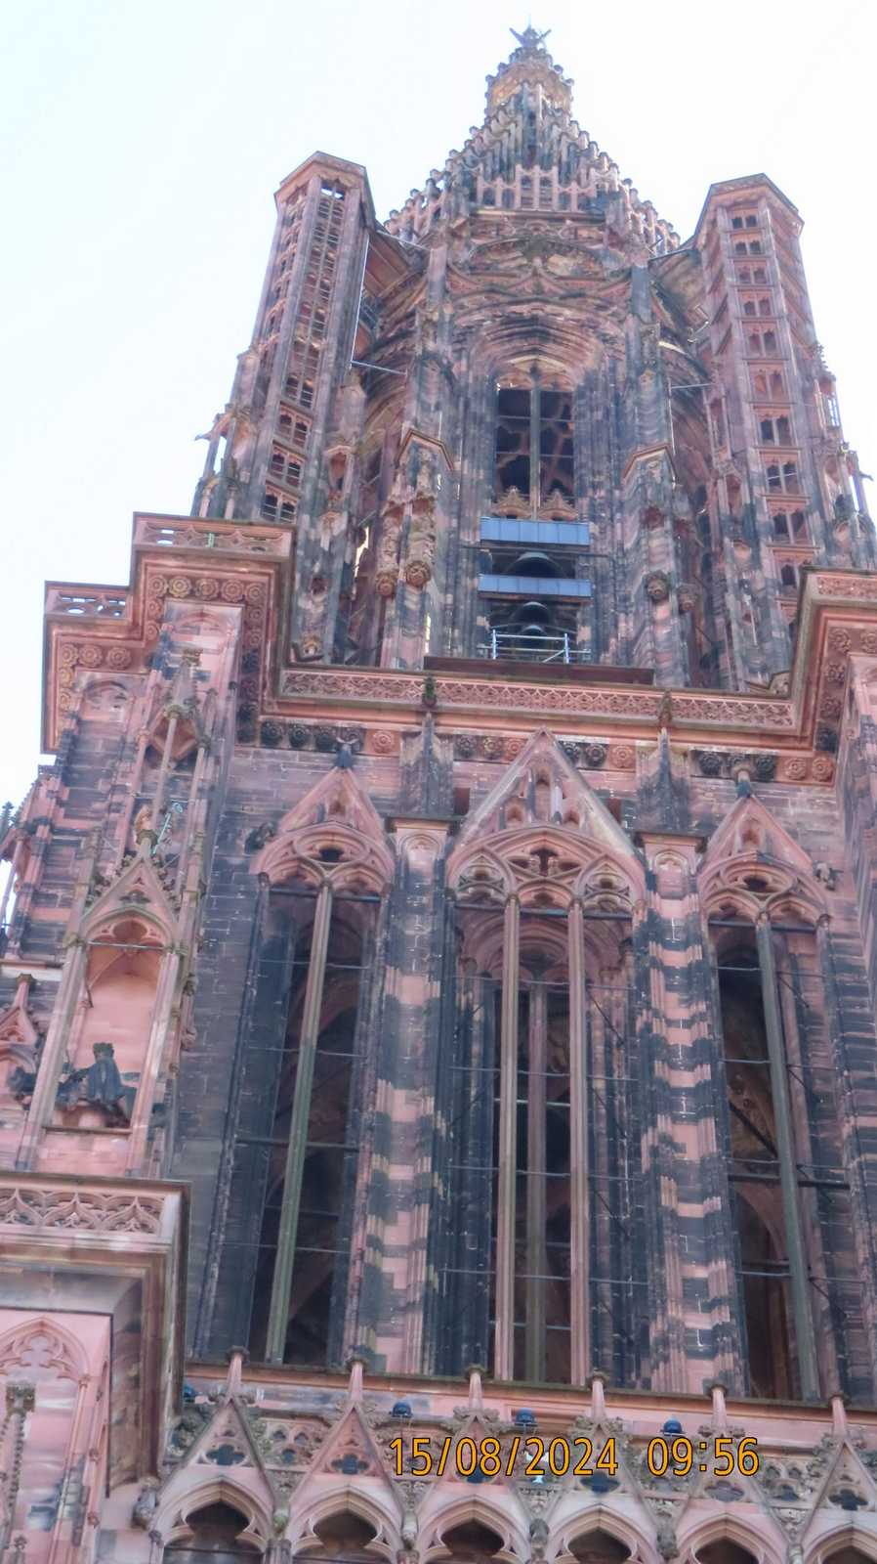
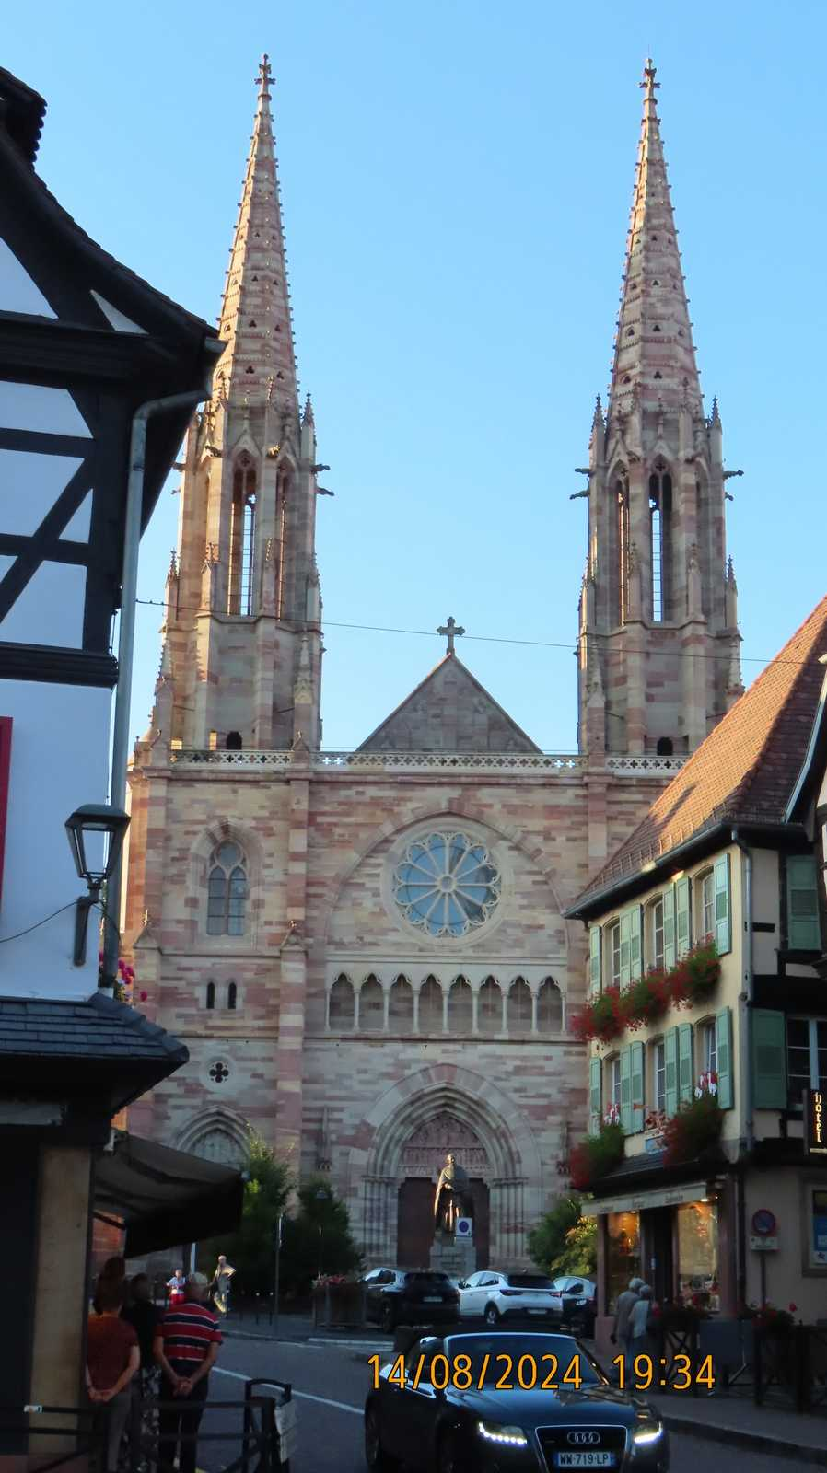
Strasbourg
Obernai

Slide 21
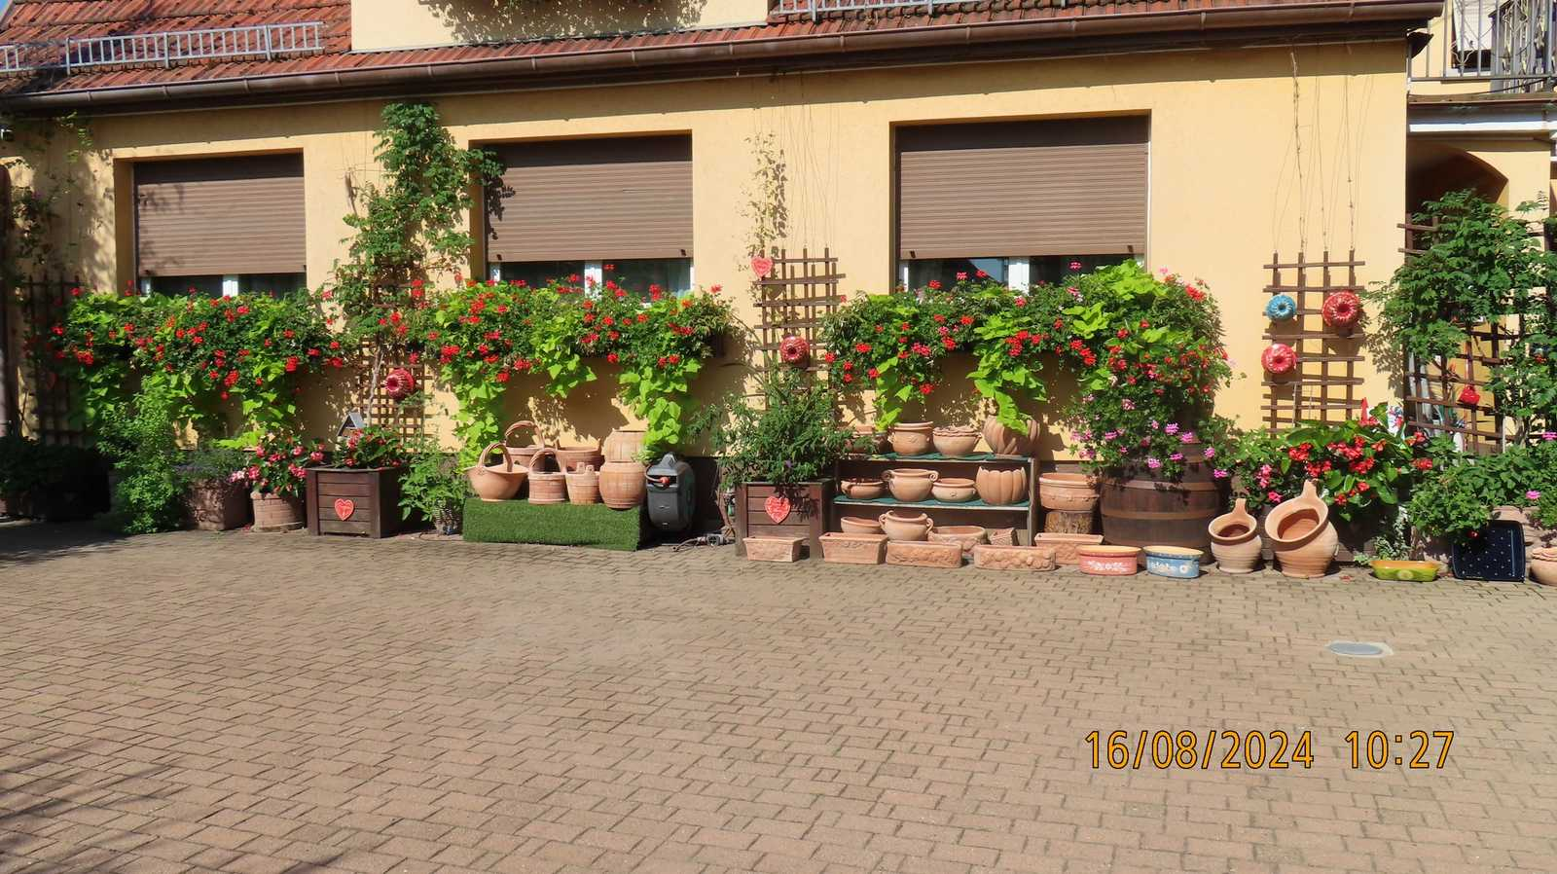
Soufflenheim village potiers

Slide 22
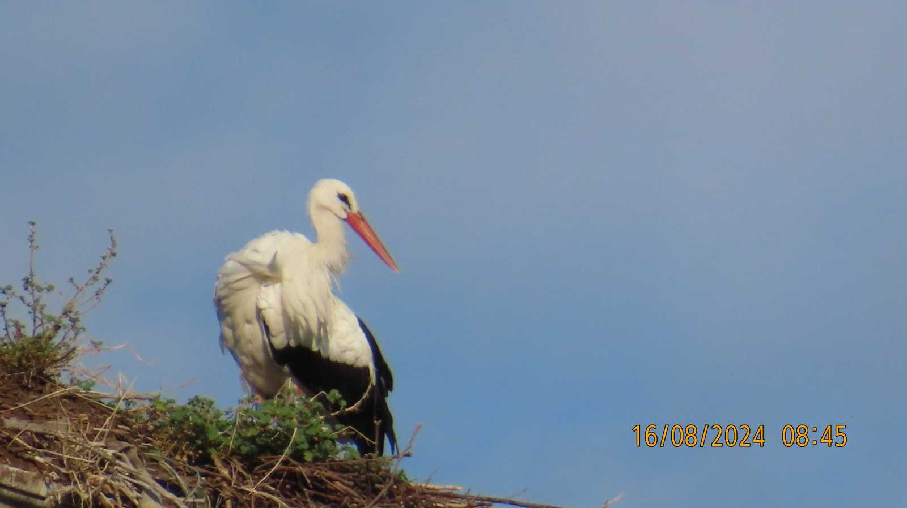

Slide 23
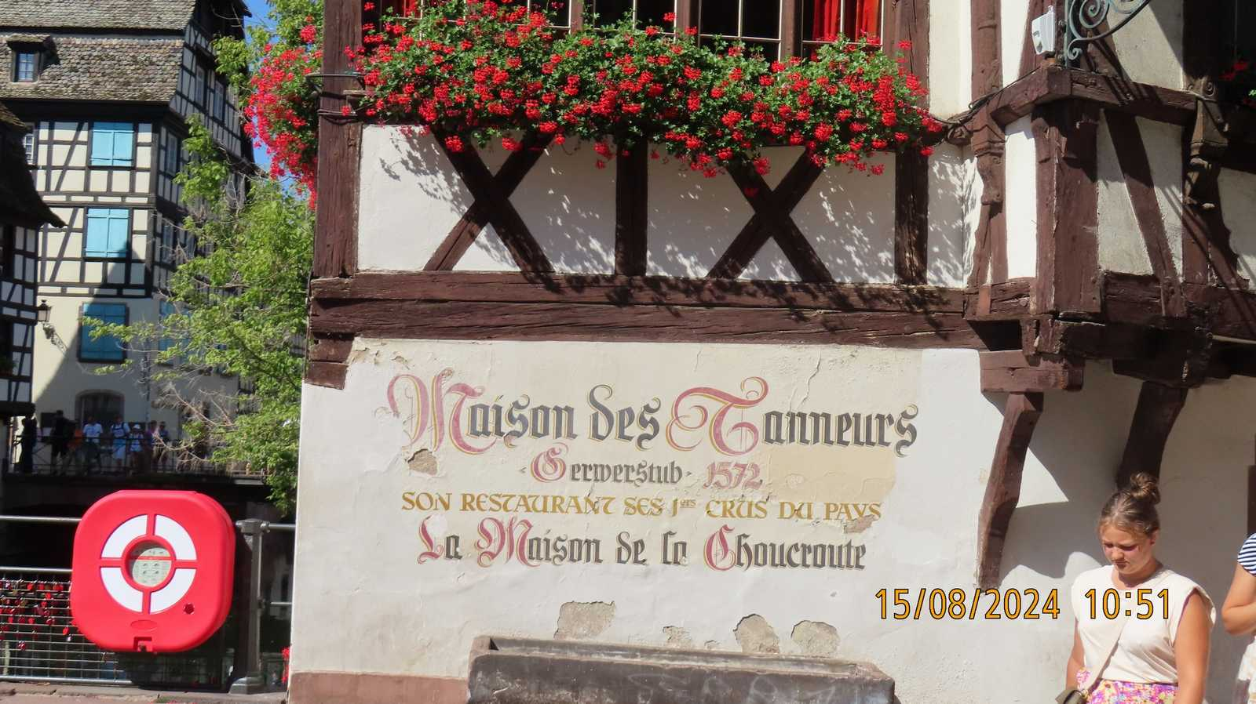
Strasbourg Petite France

Slide 24
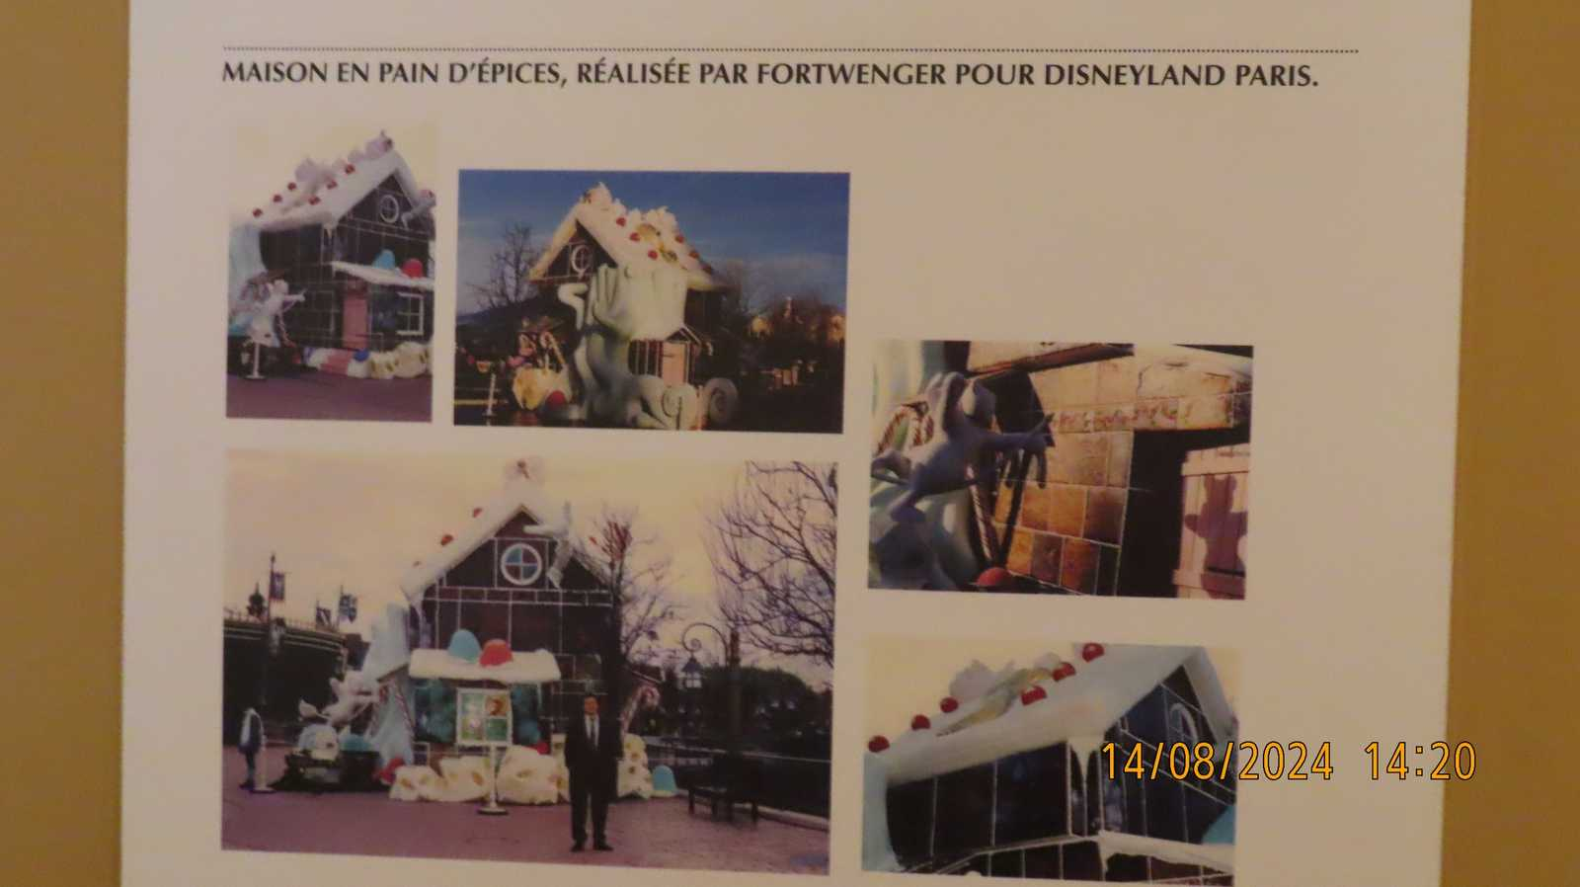
Gertwiller

Slide 25
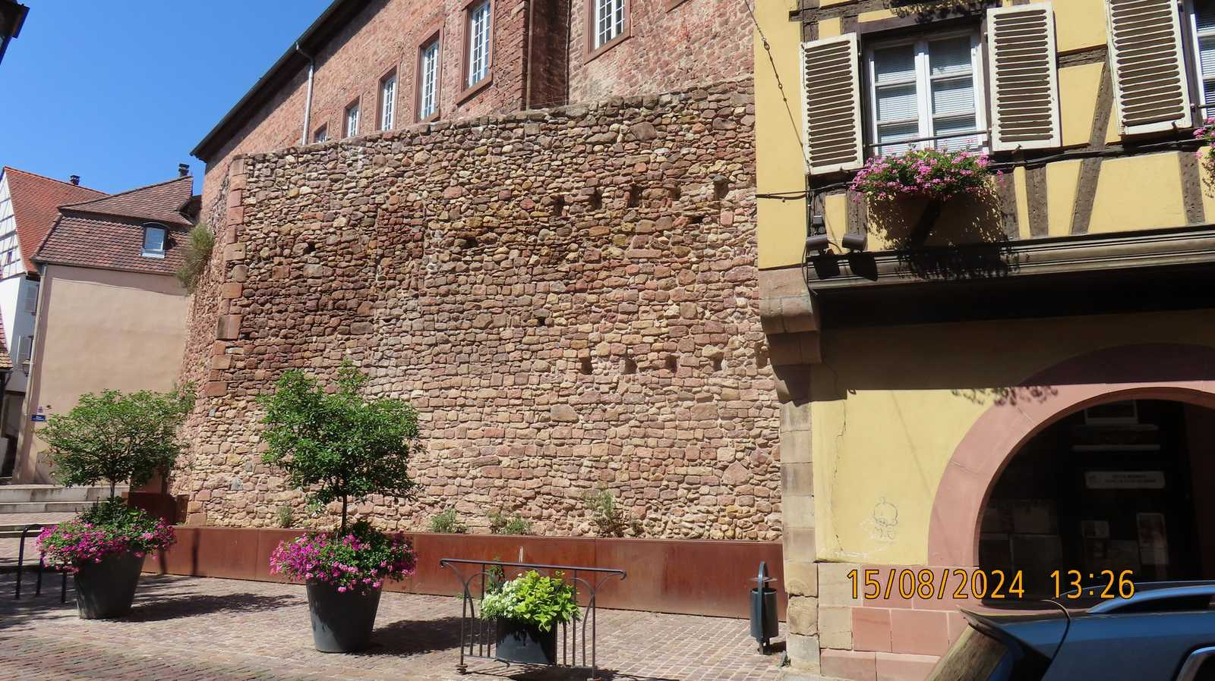
Obernai

Slide 26
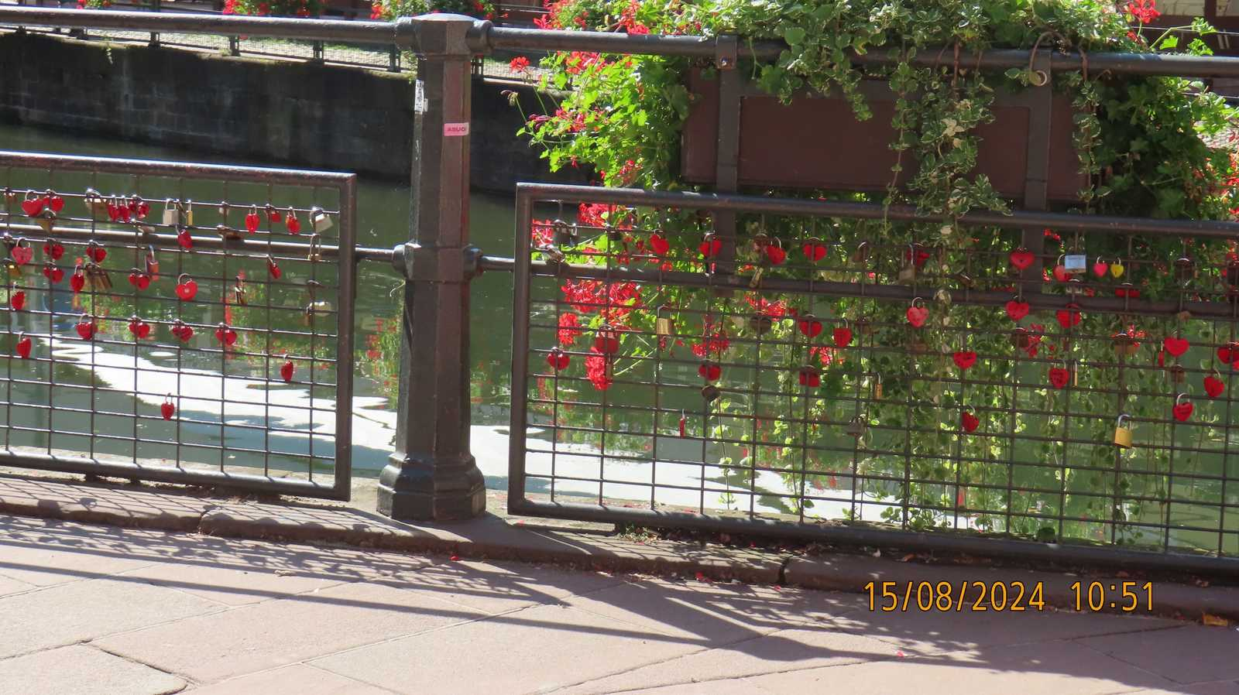
Strasbourg

Slide 27
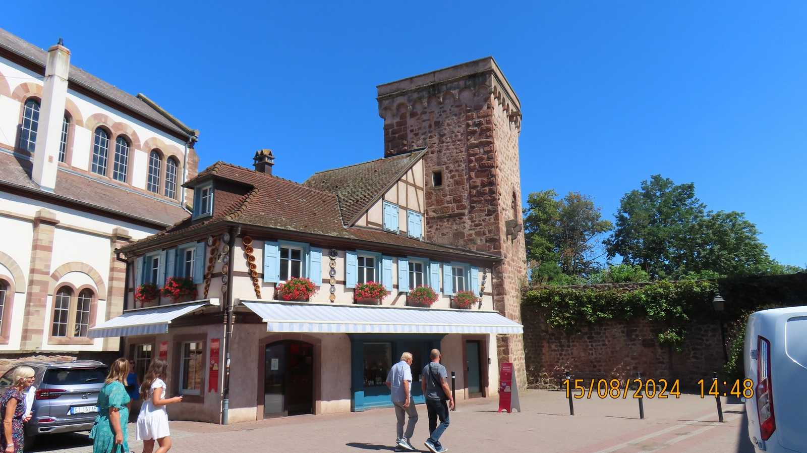
Obernai

Slide 28
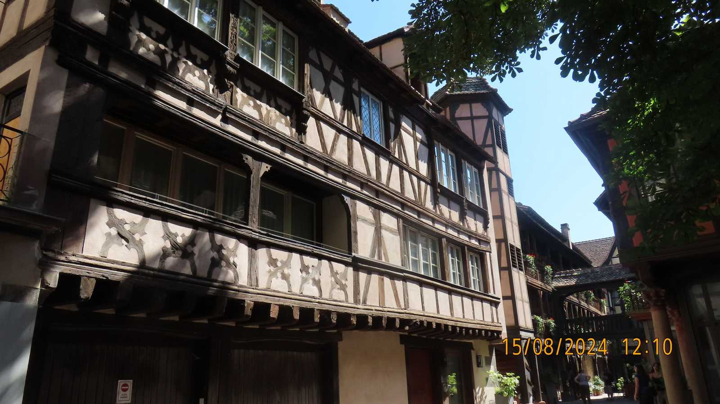
Strasbourg
Cour du Corbeau

Slide 29
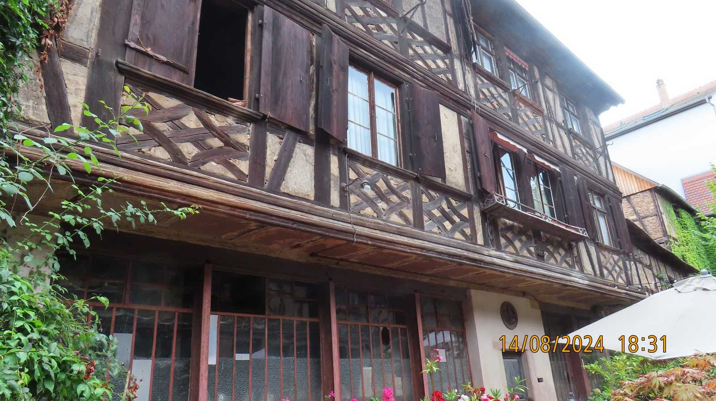
Strasbourg
Cour du Corbeau

Slide 30
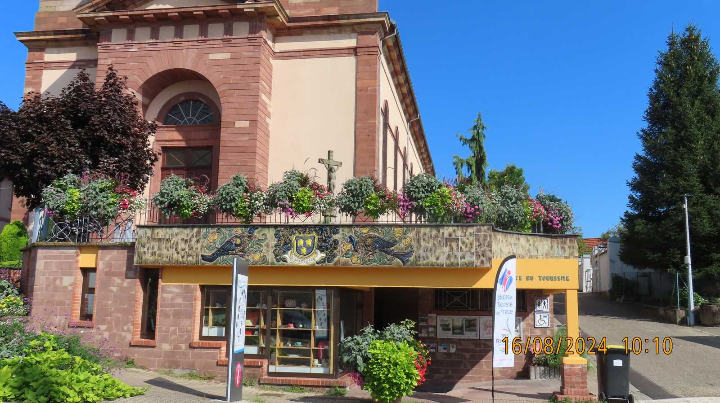
Soufflenheim village potiers

Slide 31
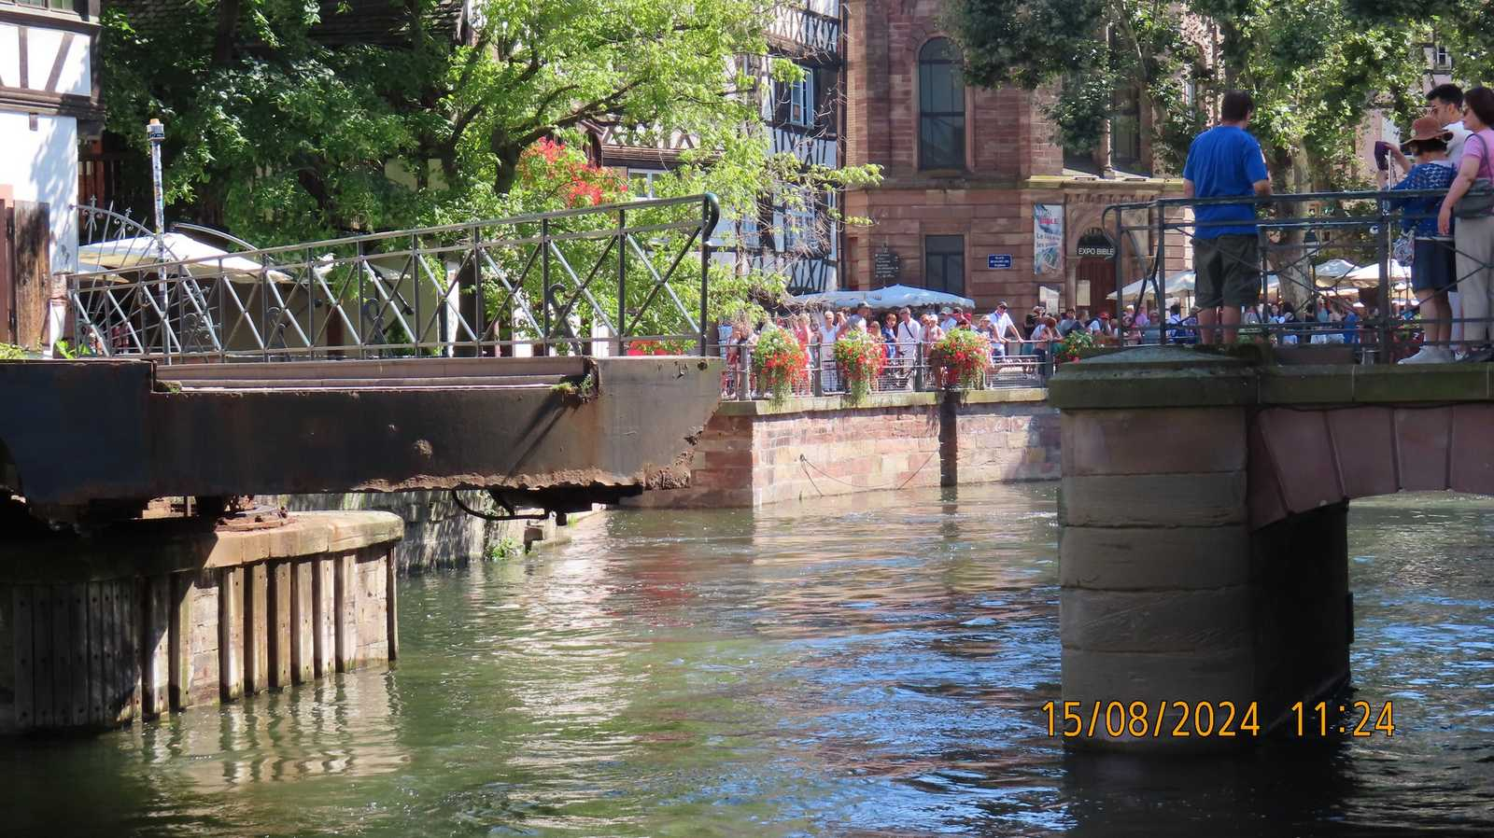
Strasbourg Petite France

Slide 32
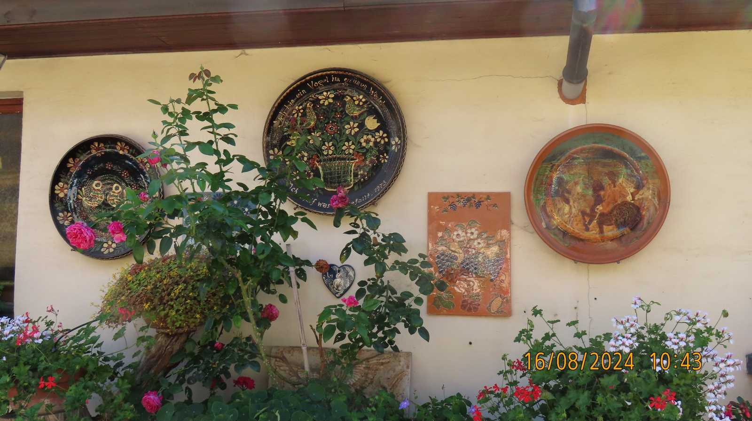
Soufflenheim village potiers

Slide 33
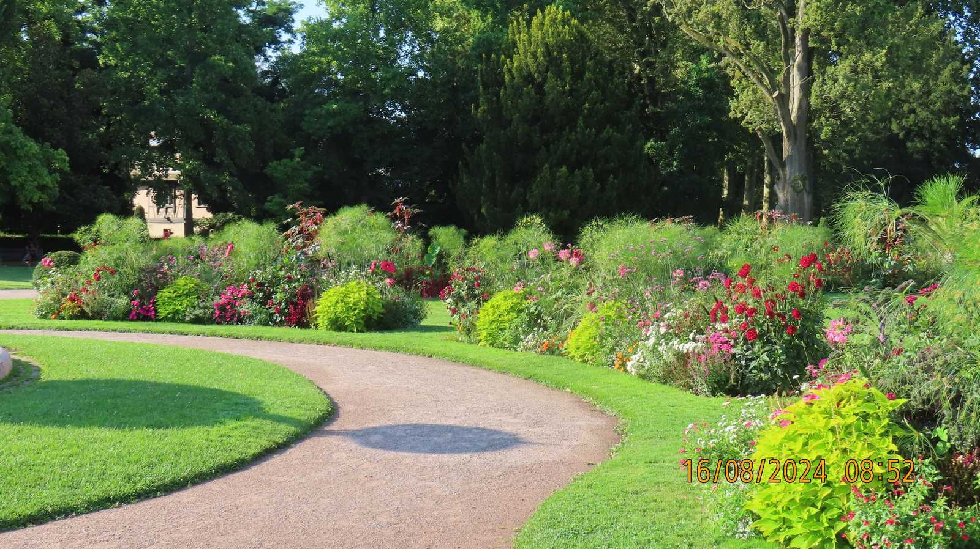
Strasbourg Parc Orangerie

Slide 34
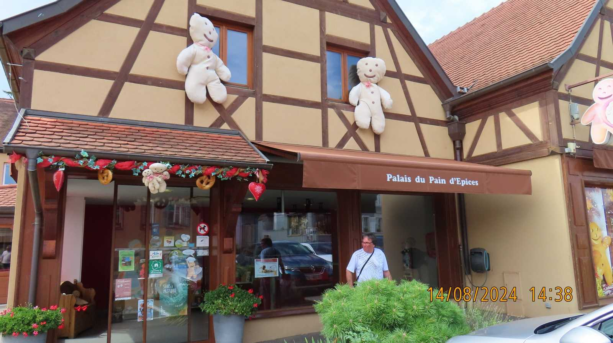
Gertwiller

Slide 35
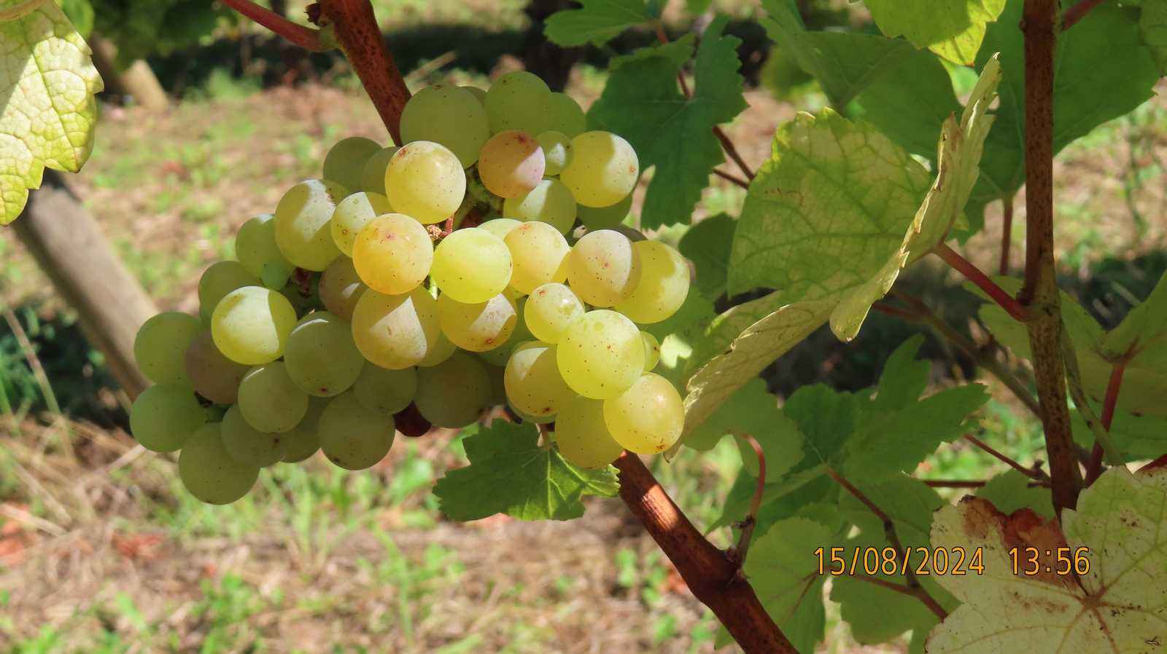

Slide 36
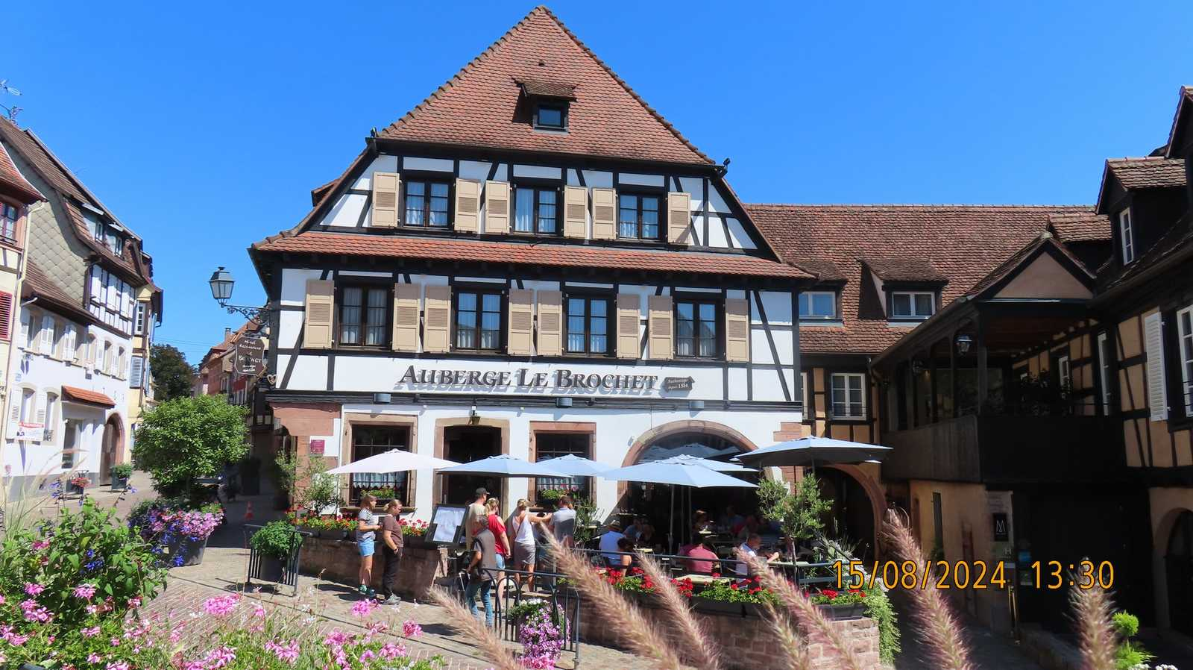
Barr

Slide 37
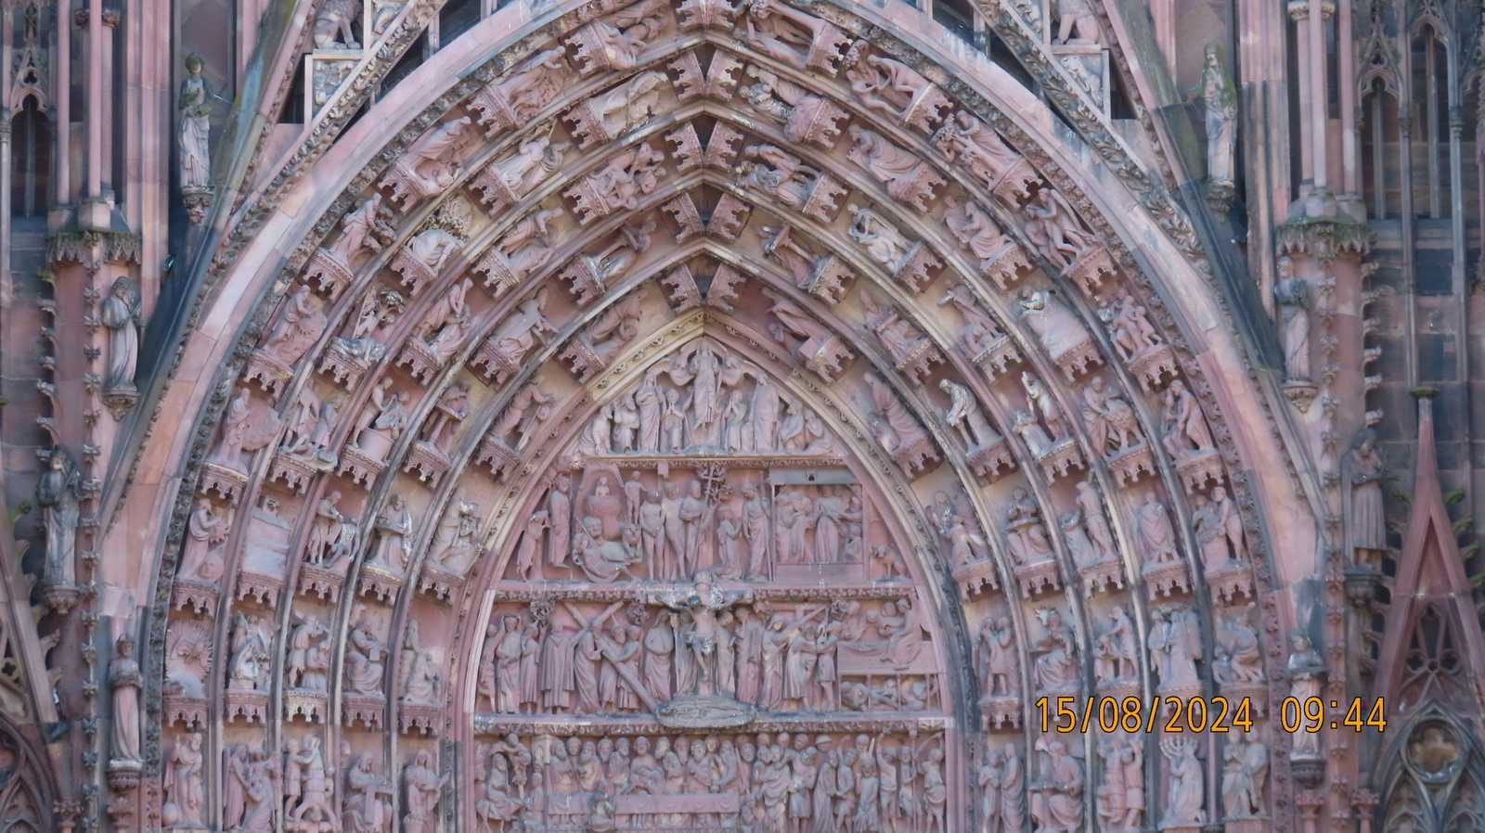
Strasbourg Cathédrale

Slide 38
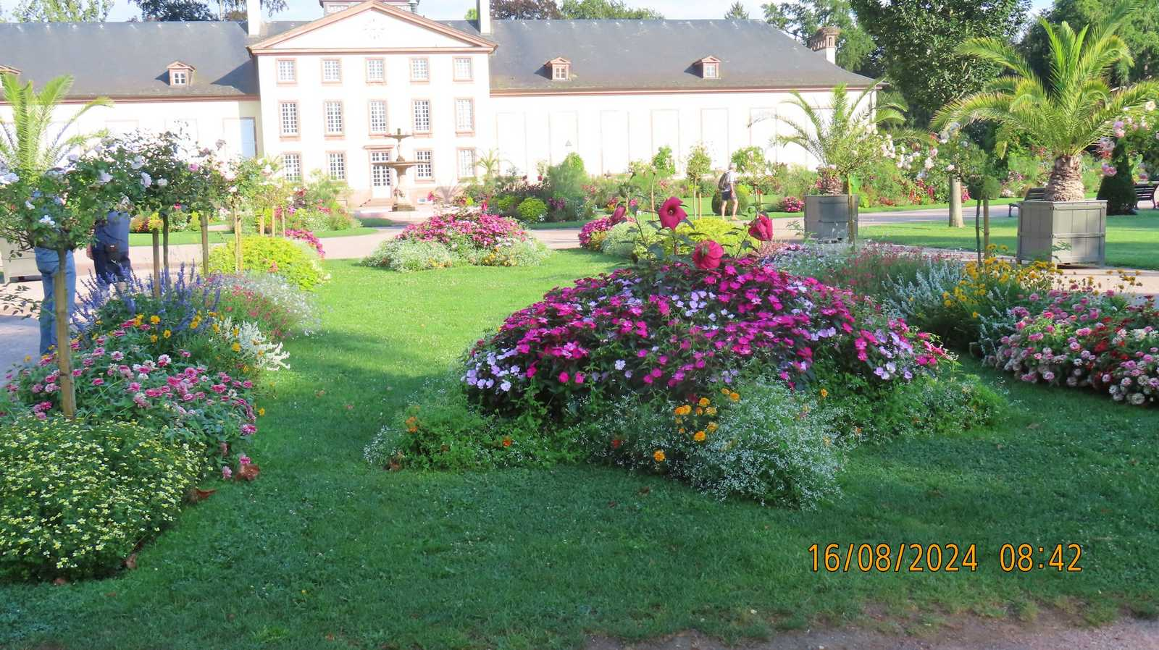
Strasbourg Parc Orangerie

Slide 39
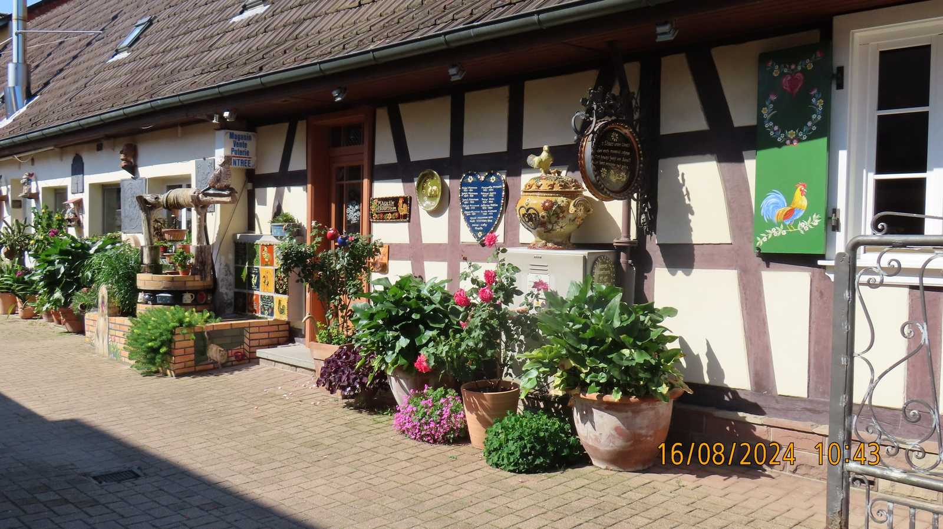
Soufflenheim village potiers

Slide 40
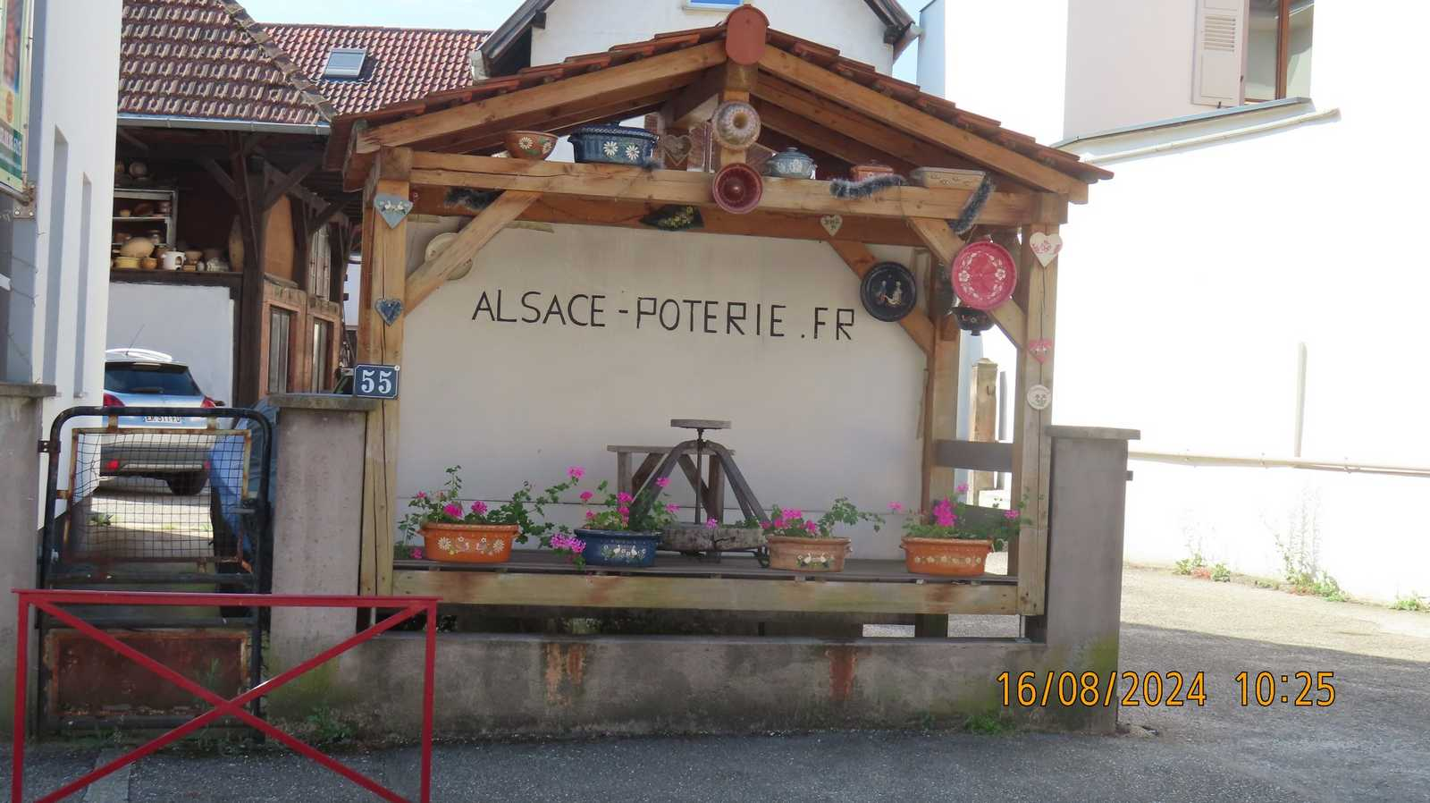
Soufflenheim village potiers

Slide 41
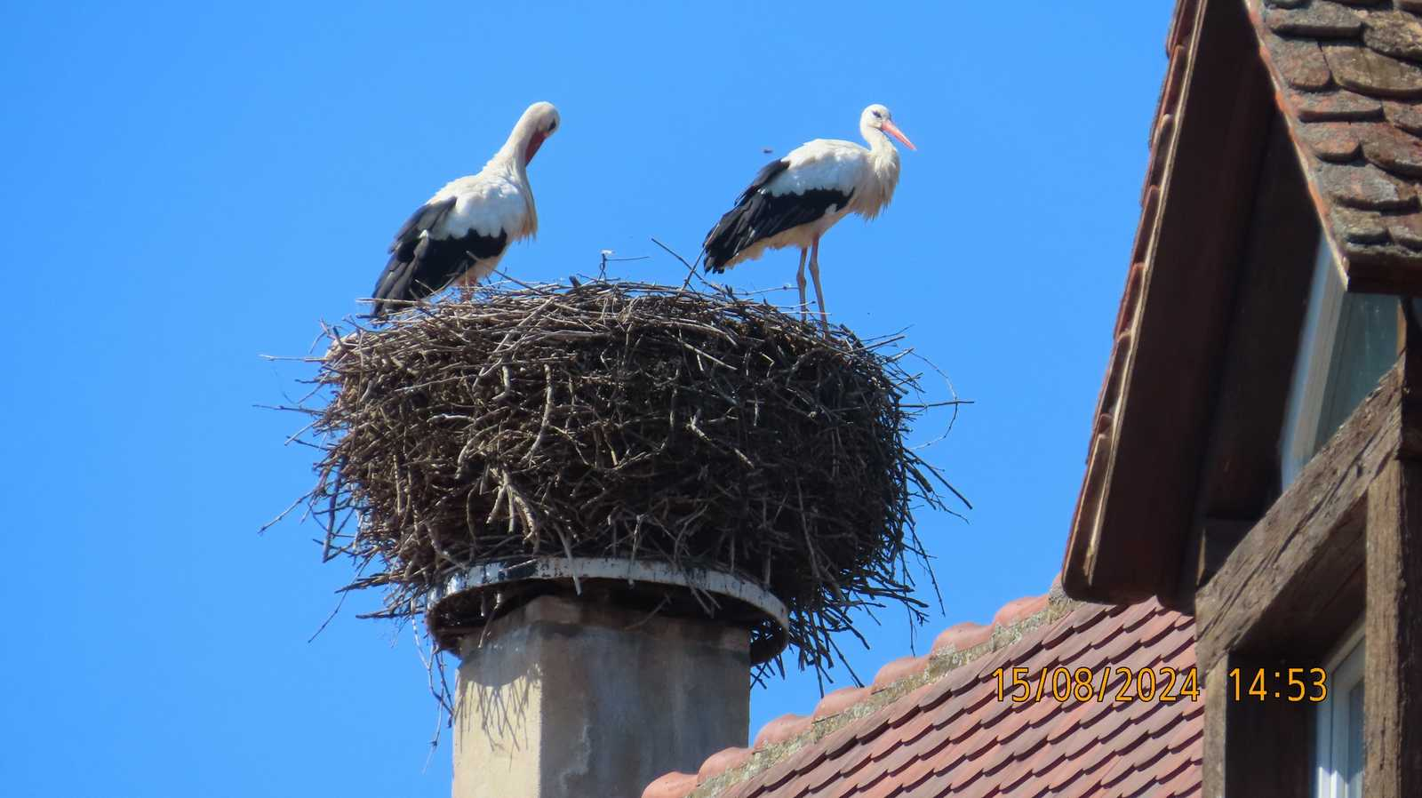

Slide 42
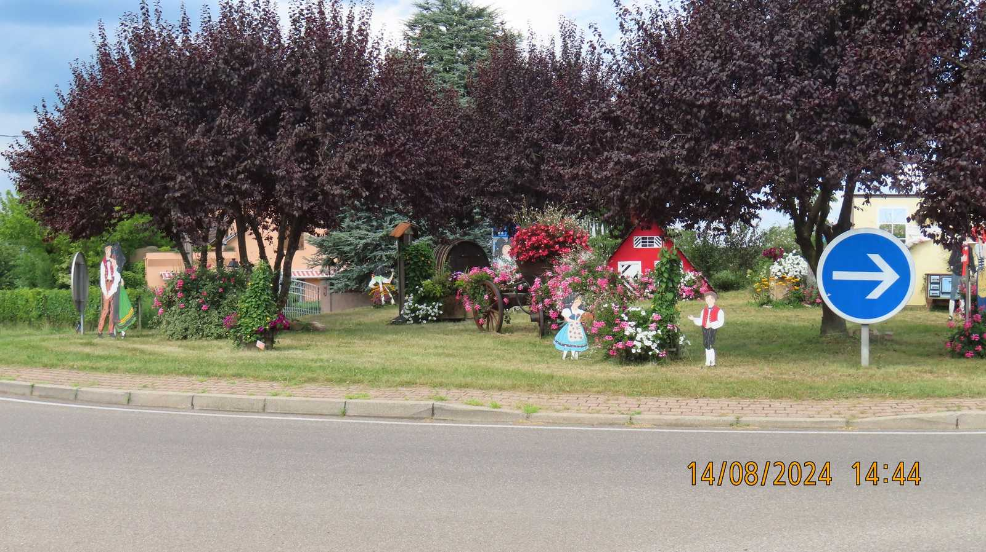

Slide 43
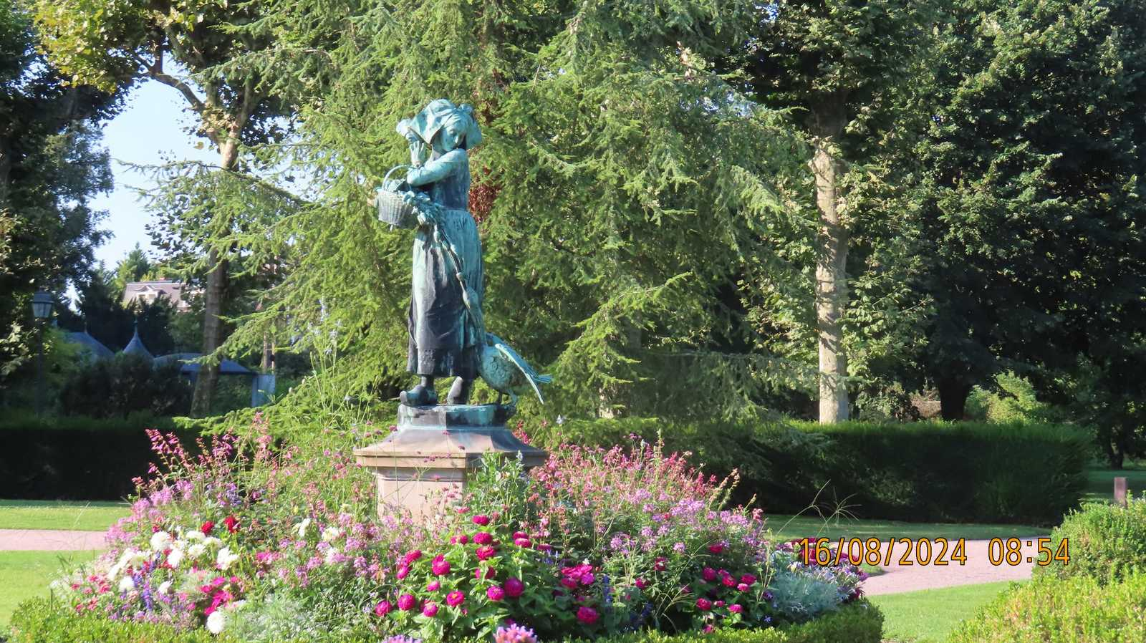
Strasbourg Parc Orangerie

Slide 44
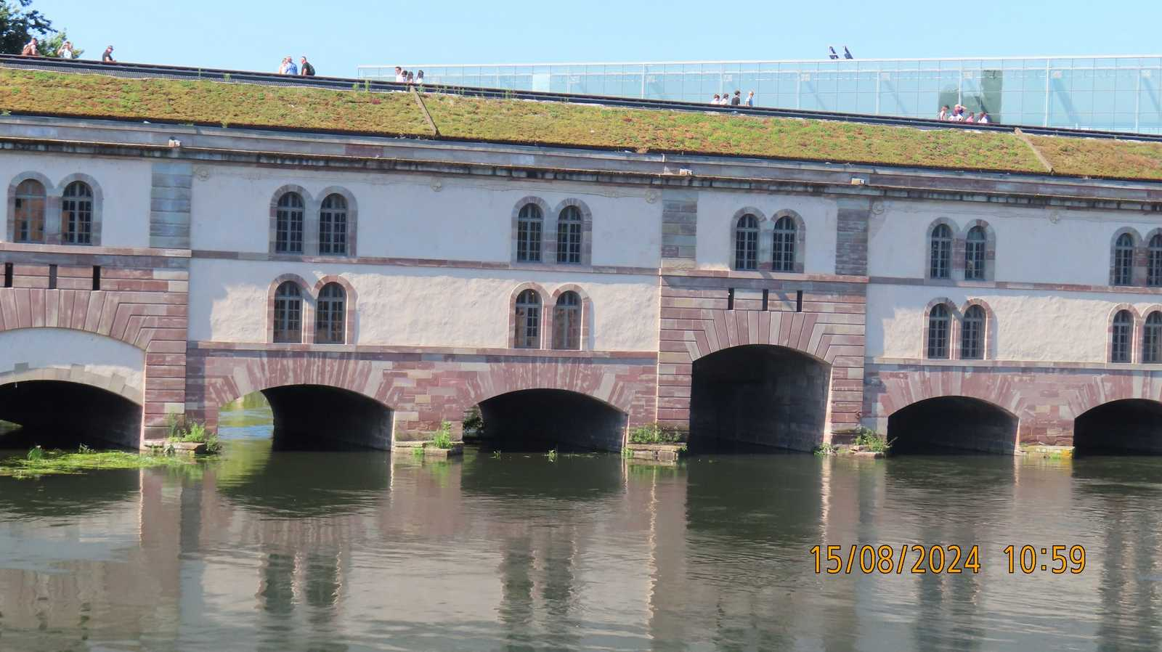
Strasbourg Petite France Ponts Couverts

Slide 45


Slide 46

Obernai

Slide 47

Barr

Slide 48


Slide 49






Roland ENGEL et
Guillermo Jérez (chilien)
Cueca longue de la distance
Dialogues avec un ange
Internet
2218
Création
27.09.2024

